Slide 1
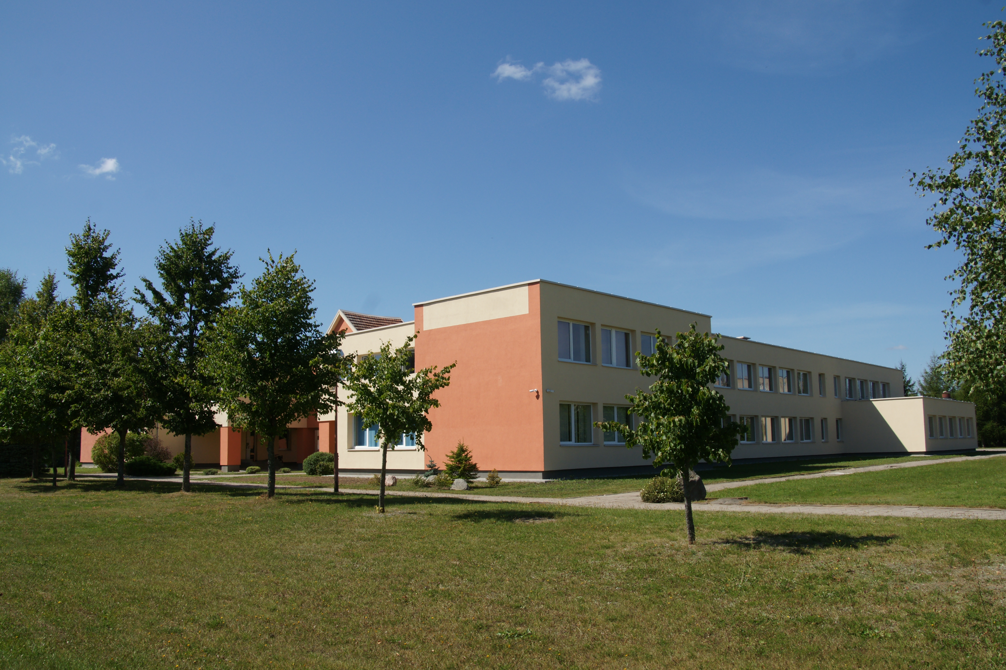
Projektas
„Mano mokykla – Vidiškių gimnazija“
Tikslas
Uždaviniai
Dalyviai
Projektas

Slide 2
Projekto tikslas
Supažindinti skaitytojus su Vidiškių gimnazijos gyvenimu, skatinti jaunus žmones domėtis savo kraštu, suteikti galimybę įgyti bendrąsias ir dalykines kompetencijas per tiriamąją ir/ar kūrybinę veiklą bei augti ir bręsti kaip sąmoningai, iniciatyviai asmenybei, gebančiai nagrinėti aktualius klausimus.
Atgal
Toliau

Slide 3
Projekto uždaviniai
Ugdyti gebėjimą ieškoti bei susirasti reikiamą informaciją, ją sisteminti ir kūrybiškai pritaikyti.
Ugdyti gebėjimą kelti tiriamosios veiklos tikslus, uždavinius.
Skatinti projekte dalyvaujančius mokinius savarankiškai mąstyti, kurti, tyrinėti, analizuoti.
Skatinti bendravimą ir bendradarbiavimą bei ugdyti socialines kompetencijas, vykdant pažintinę, tiriamąją veiklą.
Plėtoti ugdymo(si) aplinką, palankią skirtingų gebėjimų saviraiškai.
Stiprinti akademinės ir praktinės veiklos ryšį.
Atgal
Toliau

Slide 4
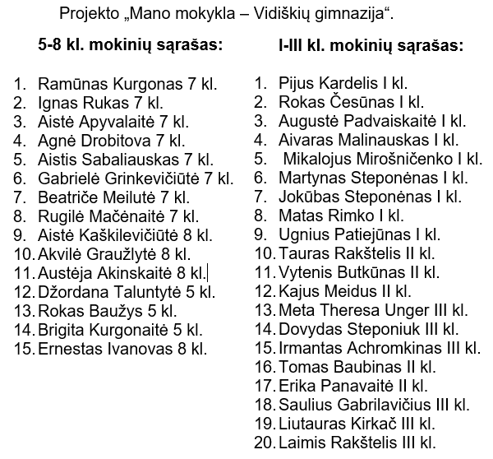
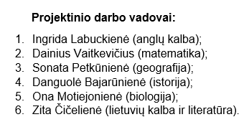
Projekto dalyviai
Atgal
Toliau

Slide 5
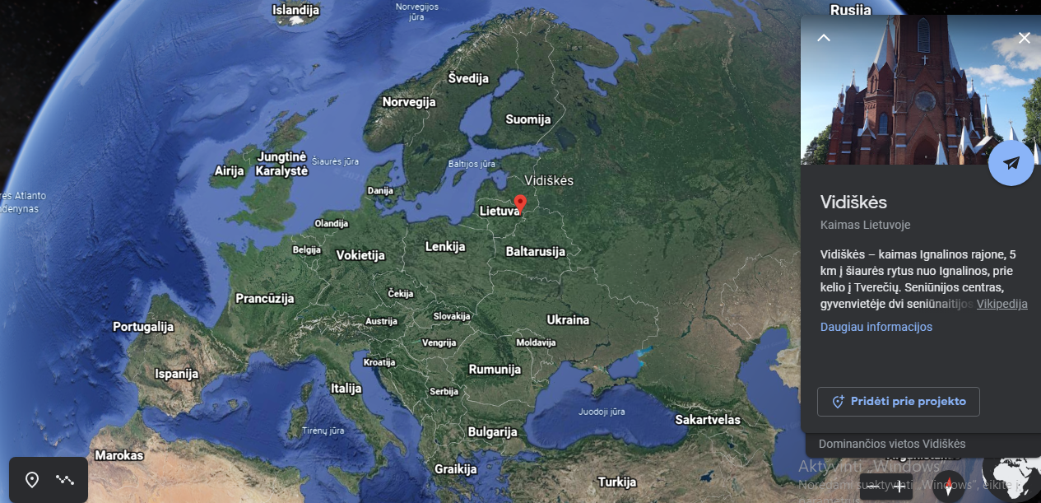
Vidiškių gimnazijos geografinės koordinatės
Mokinių skaičius 197
Mokytojų skaičius 33
Techninio personalo skaičius 11
Gimnazijos direktorė Jūratė Sveikauskienė
Interneto svetainė www.vidiskiugimnazija.lt
Atgal
Toliau

Slide 6
Gimnazijos istorija
Interviu su gimnazijos direktore
Sportininkai
Augalai
Mokinių prisiminimai
Mokinių laiškai mokyklai
Abiturientų laidos
Pedagoginiai darbuotojai 2020-2021 m. m.
Nuotraukos
In English

Slide 7
Interviu su gimnazijos direktore Jūrate Sveikauskiene
Į pradžią
Interviu

Slide 8
Kaip atradote Vidiškių gimnaziją ir kodėl įsidarbinote būtent čia?
Į pradžią
Vidiškių gimnazijoje (tuomet ji buvo Vidiškių vidurinė mokykla) pradėjau dirbti 1999 m. spalio 1 d. ne savo noru, bet savivaldybės švietimo skyriaus nurodymu. Tuo metu dirbau Didžiasalio vidurinėje mokykloje, o Vidiškėse dalį lietuvių kalbos pamokų vedė istorijos mokytojas, todėl teko pereiti į šią mokyklą. Tą ir padariau.
Toliau

Slide 9
Ką veikėte prieš atvykdama į Vidiškių gimnaziją?
Į pradžią
1988 metais, įgijusi Vilniaus pedagoginiame institute lietuvių kalbos ir literatūros mokytojo specialybę, pradėjau dirbti Visagine (tuo metu tai buvo Sniečkaus 3-oji vidurinė mokykla). Dvejus metus rusakalbius mokinukus mokiau lietuvių kalbos. Tai buvo Atgimimo ir Sąjūdžio metai. Lietuvių kalba sunkiai skynėsi kelią kitataučių aplinkoje, buvo nelengva, bet labai įdomu. Ištekėjau, su vyru persikėlėme gyventi į Šiūlėnus, pradėjau dirbti Didžiasalio vidurinėje mokykloje, gimė sūnus ir dukra, auginau juos, o po to – į Vidiškes.
Toliau

Slide 10
Kokie buvo pirmieji Jūsų įspūdžiai mūsų gimnazijoje?
Į pradžią
Labai maloniai nuteikė mokyklos išskirtinė, tautiškumu dvelkianti aplinka, geranoriški vadovai, ypač direktoriaus pavaduotojas ugdymui, irgi lituanistas Petras Mikštas, smalsūs ir darbštūs vaikai, įdomios veiklos.
Toliau

Slide 11
Kada tapote Vidiškių gimnazijos direktore?
Į pradžią
2005 m. rugsėjo 1 d. po laimėto konkurso buvau paskirta Vidiškių vidurinės mokyklos direktore, o po metų (atlikus vidurinio ugdymo programos akreditaciją) mokykla tapo gimnazija.
Toliau

Slide 12
Kas lėmė jūsų pasirinkimą dirbti direktore?
Į pradžią
Minčių vadovauti mokyklai niekada neturėjau. Man patiko lietuvių kalbos mokytojo darbas, bet likimas kartais labai įdomiai sudėlioja mūsų likimus. Kadangi iš pareigų pasitraukus buvusiam mokyklos direktoriui Eminueliui Leškevičiui norinčių vadovauti mokyklai vis niekaip neatsirasdavo, o vadovo reikėjo, todėl mano pasirinkimą vadovauti mokyklai lėmė savivaldybės vadovų ir draugų paraginimas, pritarimas bei palaikymas. Ne mažiau svarbus buvo ir mano pačios noras įveikti šį iššūkį.
Toliau

Slide 13
Ar džiaugiatės pasirinkusi šią gimnaziją ir kodėl? O gal norėtumėte dirbti kitoje srityje?
Į pradžią
Džiaugiuosi, ką ten džiaugiuosi – esu labai patenkinta ir laiminga! Ir visai nebijau būti nemadinga (nes dabar yra madinga būti kuo nors nepatenkintam, o geriausia būti viskuo nepatenkintam ir labai kritiškam). Jau trisdešimt metų dirbu mokykloje, iš jų dvidešimt antrus metus – Vidiškėse, o tai reiškia, kad jokios jėgos tiek laiko manęs čia neišlaikytų, jeigu nepatiktų. Nė viena kita sritis manęs nežavi ir netraukia taip, kaip traukia ir žavi mokykla. Nes mokykla – tai geriausia vieta pasaulyje: čia – išradingi jauni žmonės, čia – išminties, pažinimo, kūrybos vieta, kiekviena diena čia nepakartojama, čia – nuolatinis šurmulys ir veiksmas, čia vyksta vaiko brandos ir tapsmo asmenybe procesas!
Toliau

Slide 14
Ką mėgstate veikti laisvalaikiu?
Į pradžią
Nedaug turiu laisvalaikio. Jį išnaudoju užsiimdama širdžiai miela veikla: skaitau, mezgu, neriu vąšeliu, auginu gėles, mėgstu rūpintis sodu, renku etnografinius rakandus (nuo smulkių buities įrankių iki žemės ūkio padargų), turiu nedidukes senų pinigų, atvirukų, knygų ir maldaknygių, šventų paveikslų ir kt. kolekcijas. Kaupiu medžiagą apie savo giminės istoriją. Labai įdomus ir įtraukiantis bičių gyvenimas. Bitės pačios mus su vyru susirado ir „įsiprašė“ į mūsų šeimą, todėl jau keletą metų domiuosi bitininkyste, ypač bičių terapija.

Slide 15
2020-2021 m. m. gimnazijoje dirbančių pedagoginių darbuotojų (mokytojų) amžiaus analizė.
Į pradžią
Šiais 2020-2021 m. m. gimnazijoje dirba 33 pedagoginiai darbuotojai. Lentelėje pateikta mokytojų gimimo datos ir jų amžius 2020 m. pabaigoje.
Toliau

Slide 16
Gimimo data | Amžius
1961-08-10 | 59
1966-06-07 | 54
1964-09-20 | 56
1957-02-22 | 63
1974-01-02 | 46
1975-06-05 | 45
1981-06-13 | 39
1958-11-17 | 62
1972-06-09 | 48
1980-04-25 | 40
1977-12-15 | 43
1973-12-02 | 47
1987-10-31 | 33
1955-05-23 | 65
1963-01-04 | 57
1961-07-31 | 59
1958-09-26 | 62
1949-02-02 | 71
1972-02-25 | 48
1985-10-13 | 35
1971-01-13 | 49
1977-09-17 | 43
1976-04-12 | 44
1963-03-12 | 57
1960-11-08 | 60
1966-07-14 | 54
1965-06-22 | 55
1966-03-25 | 54
1968-06-02 | 52
1961-02-14 | 59
1967-06-26 | 53
1985-06-24 | 35
1971-08-17 | 49
Į pradžią
Toliau

Slide 17
Į pradžią
Pedagoginių darbuotojų amžius didėjimo tvarka 2020 m. pabaigoje:
33, 35, 35, 39, 40, 43, 43, 44, 45, 46, 47, 48, 48, 49, 49, 52, 53, 54, 54, 54, 54, 56, 57, 57, 59, 59, 59, 60, 62, 62, 63, 65, 71.
Apskaičiuojame visų mokytojų amžiaus vidurkį.
(33+35+35+39+40+43+43+44+45+46+47+48+48+49+49+52+53+54+54+54+54+56+57+57+59+59+59+60+62+62+63+65+71) : 33 =1695 : 33 ≈ 51,4
Kaip matome mūsų gimnazijoje dirbančių pedagoginių darbuotojų amžiaus vidurkis yra gana didelis.
Atgal
Toliau

Slide 18
Į pradžią
Apskaičiuosime modą, kuri parodys kokio amžiaus mokytojų yra daugiausiai mūsų gimnazijoje.
33, 35, 35, 39, 40, 43, 43, 44, 45, 46, 47, 48, 48, 49, 49, 52, 53, 54, 54, 54, 54, 56, 57, 57, 59, 59, 59, 60, 62, 62, 63, 65, 71.
Kaip matome daugiausiai yra 54 metų amžiau mokytojų.
Apskaičiuosime medianą, kuri parodo vidurinį amžių, tarp visų surašytų didėjimo tvarka metų.
33, 35, 35, 39, 40, 43, 43, 44, 45, 46, 47, 48, 48, 49, 49, 52, 53, 54, 54, 54, 54, 56, 57, 57, 59, 59, 59, 60, 62, 62, 63, 65, 71.
Kaip matome gimnazijoje dirbančių mokytojų amžiaus mediana yra 53 metai ir ji labai smarkiai nesiskiria nuo amžiaus vidurkio.
Atgal
Toliau

Slide 19
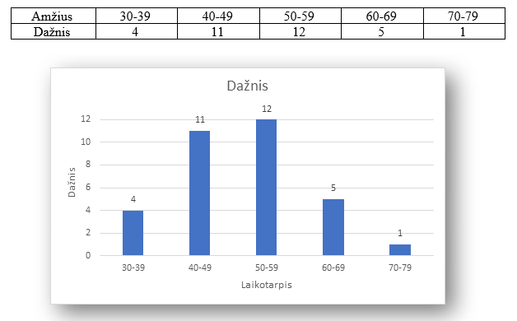
Į pradžią
Kaip matome diagramoje, tai daugiausiai mūsų gimnazijoje yra 50-59 amžiaus mokytojų.
Atgal
Toliau

Slide 20
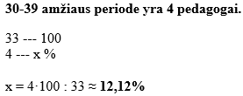
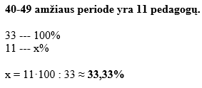
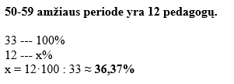
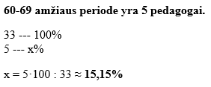
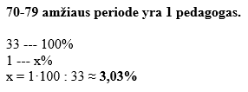
Apskaičiuosime, kiek procentų mokytojų nuo viso jų skaičiaus yra kiekviename amžiaus periode:
Atgal
Į pradžią
Toliau

Slide 21
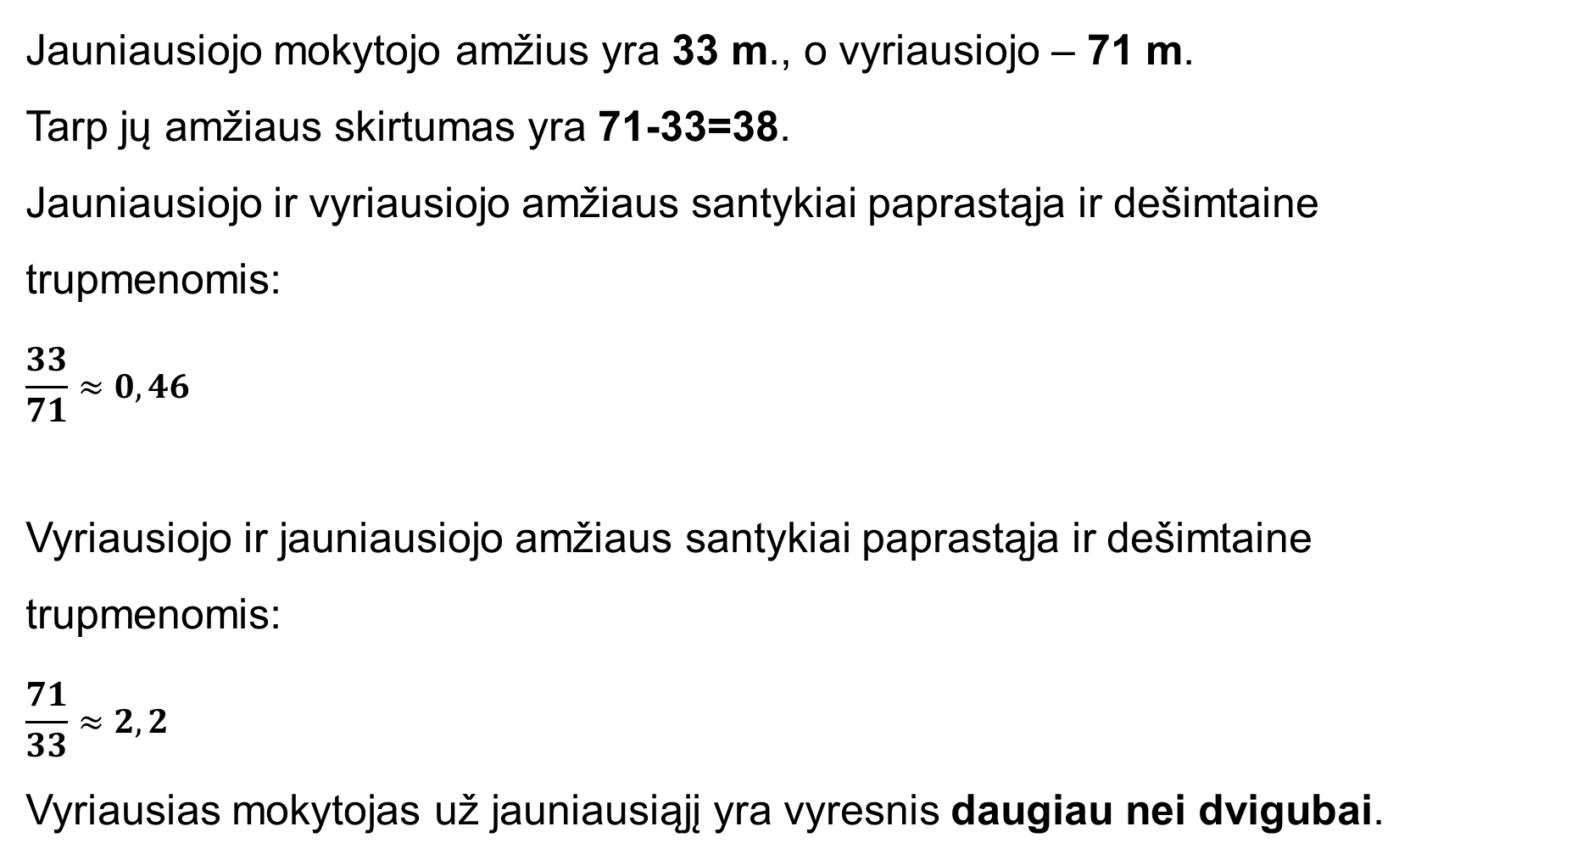
Į pradžią
Jauniausiojo mokytojo amžius yra 33 m., o vyriausiojo – 71 m.
Tarp jų amžiaus skirtumas yra 71-33=38.
Jauniausiojo ir vyriausiojo amžiaus santykiai paprastąja ir dešimtaine trupmenomis:
$$\frac{33}{71}≈0,46$$
Vyriausiojo ir jauniausiojo amžiaus santykiai paprastąja ir dešimtaine trupmenomis:
$$\frac{71}{33}≈2,2$$
Vyriausias mokytojas už jauniausiąjį yra vyresnis daugiau nei dvigubai.
Atgal
Toliau

Slide 22
Lentelėje pavaizduota kurį mėnesį kiek pedagoginių darbuotojų yra gimę
Mėnuo | Skaičius
Sausis | 3
Vasaris | 4
Kovas | 3
Balandis | 2
Gegužė | 1
Birželis | 8
Liepa | 2
Rugpjūtis | 3
Rugsėjis | 2
Spalis | 1
Lapkritis | 1
Gruodis | 3
Į pradžią
Atgal
Toliau

Slide 23
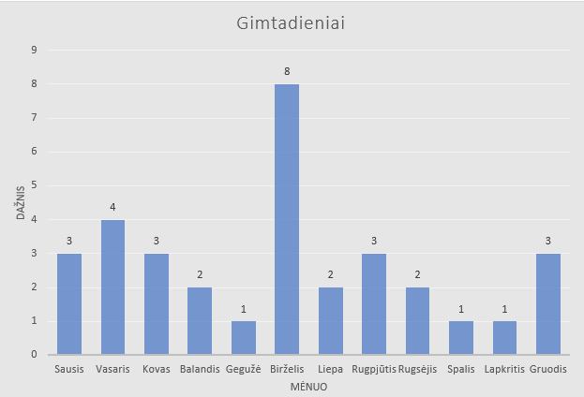
Iš diagramos matome, kad daugiausiai mokytojų yra gimę vasarą – birželio mėnesį yra švenčiami 8 gimtadieniai, o rečiausiai švenčia gimtadienius gegužę, spalį ir lapkritį – po 1 gimtadienį tais mėnesiais.
Į pradžią
Atgal
Toliau

Slide 24
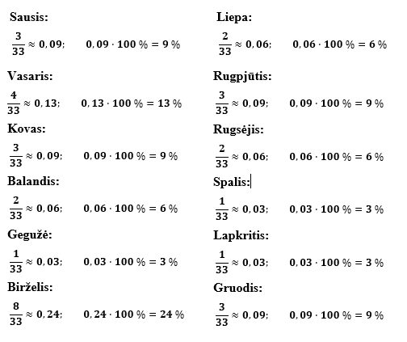
Kiekvieno mėnesio gimusių mokytojų dalis išreiškiame paprastąją ir dešimtaine trupmenomis bei procentais.
Į pradžią
Atgal
Toliau

Slide 25

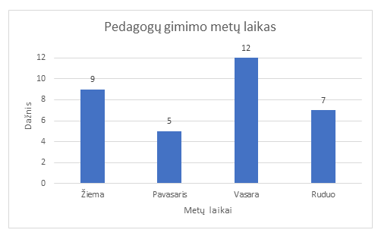
Iš diagramos matome, kad daugiausiai pedagogų yra gimę vasarą (12), o mažiausiai – pavasarį (5).
Į pradžią
Atgal
Toliau

Slide 26
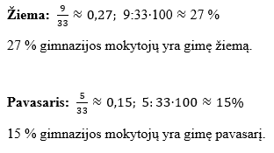
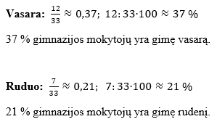
Apskaičiuosime kiek procentų gimnazijos mokytojų yra gimę skirtingu laiku. Visa tai pateiksime ir paprastąją bei dešimtaine trupmenomis.
Į pradžią
Atgal
Toliau

Slide 27
Į pradžią
Šioje variacinėje eilutėje surašytos visos dienos, kuriomis gimę visi 33 mokytojai.
2, 2, 2, 2, 4, 5, 7, 8, 9,10,12,12,13,13,13,14,14,15,17,17,17, 20, 22, 22, 23, 24, 25, 25, 25, 26, 26, 31, 31.
4, 5, 7, 8, 9, 10, 15, 20, 23, 24 dienomis – po 1 mokytoją;
12, 14, 22, 26, 31 dienomis – po 2 mokytojus;
13, 17, 25 dienomis – po 3 mokytojus.
2 dieną – 4 mokytojai;
Iš duomenų matome, kad daugiausiai gimusių yra 2 mėnesio dieną.
Atgal
Toliau

Slide 28
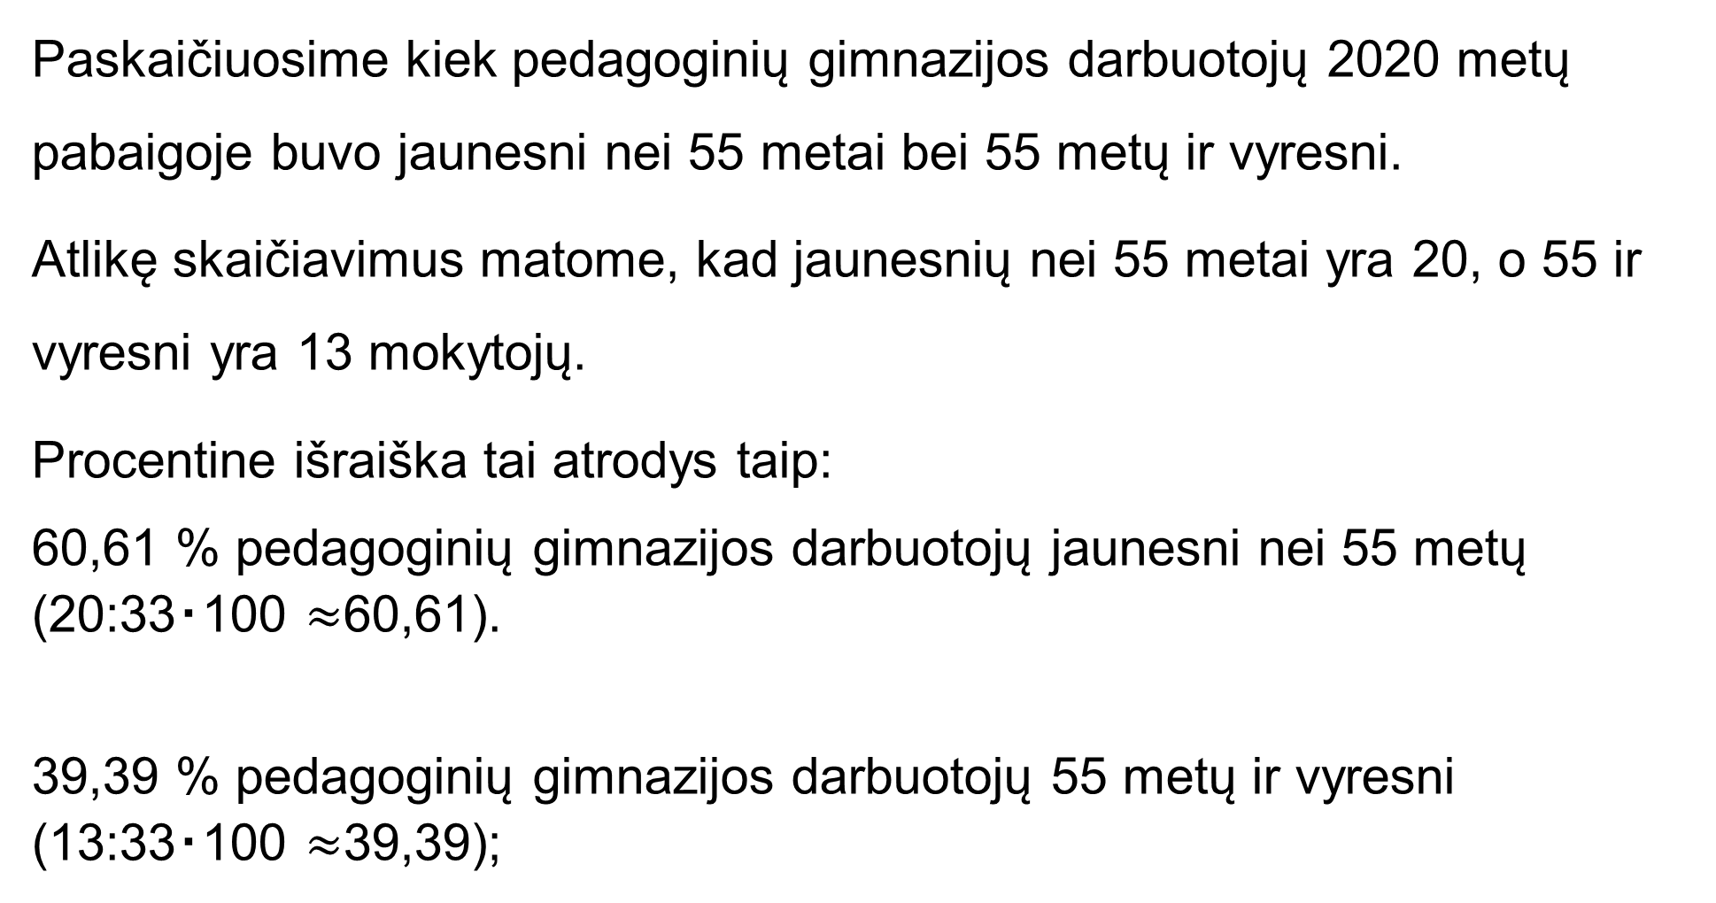
Paskaičiuosime kiek pedagoginių gimnazijos darbuotojų 2020 metų pabaigoje buvo jaunesni nei 55 metai bei 55 metų ir vyresni.
Atlikę skaičiavimus matome, kad jaunesnių nei 55 metai yra 20, o 55 ir vyresni yra 13 mokytojų.
Procentine išraiška tai atrodys taip:
60,61 % pedagoginių gimnazijos darbuotojų jaunesni nei 55 metų (20:33‧100 $≈$60,61).
39,39 % pedagoginių gimnazijos darbuotojų 55 metų ir vyresni (13:33‧100 $≈$39,39);
Atgal
Į pradžią

Slide 29
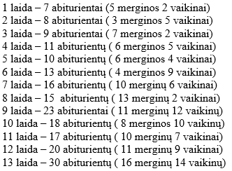
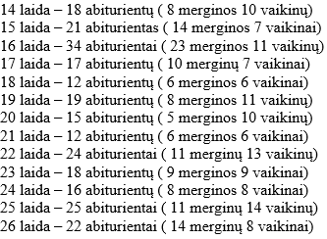
Šioje projekto dalyje nagrinėjame visų mūsų gimnazijos abiturientų laidų statistinius duomenis.
Į pradžią
Toliau

Slide 30
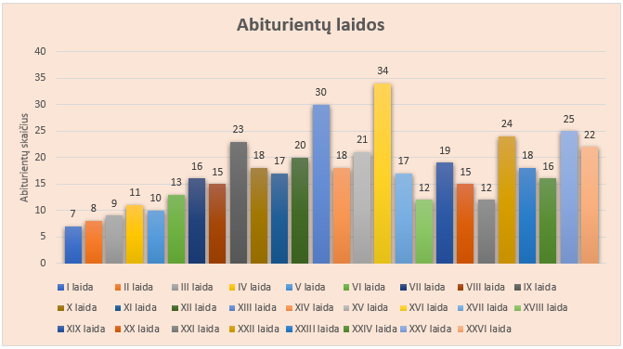
Atgal
Į pradžią
Toliau

Slide 31
Atgal
Į pradžią
Toliau
Iš viso Vidiškių gimnaziją/vidurinę mokyklą yra baigę tiek abiturientų:
7 + 8 + 9 + 11 + 10 + 13 + 16 + 15 + 23 + 18 + 17 + 20 + 30 + 18 + 21 + 34 + 17 + 12 + 19 + 15 + 12 + 24 + 18 + 16 + 25 + 22 = 450
Daugiausia abiturientų buvo 16 laidoje – 34. (2011 m.)
Daugiausia merginų abiturienčių buvo 16 laidoje – 23. (2011 m.)
Daugiausia vaikinų abiturientų buvo 13 ir 25 laidose – 14. (2008 m., 2020 m.)
Vidiškių gimnaziją/vidurinę mokyklą yra baigusios 243 merginos ir 207 vaikinai.

Slide 32
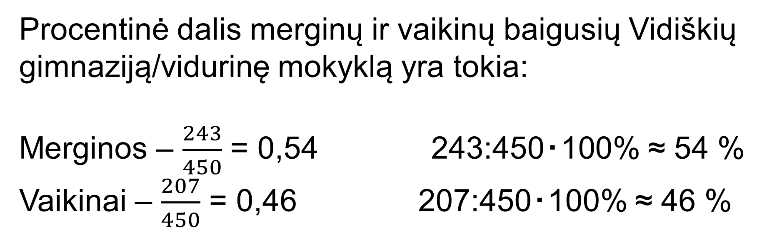
Atgal
Į pradžią
Toliau
Procentinė dalis merginų ir vaikinų baigusių Vidiškių gimnaziją/vidurinę mokyklą yra tokia:
Merginos – $\frac{243}{450}$ = 0,54 243:450‧100% ≈ 54 %
Vaikinai – $\frac{207}{450}$ = 0,46 207:450‧100% ≈ 46 %

Slide 33
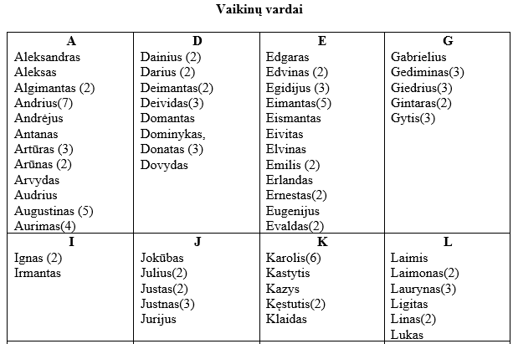
Lentelėse yra pateikti Vidiškių gimnaziją/vidurinę mokyklą baigusių abiturientų vardai. Skliausteliuose esantis skaičius parodo kiek kartų pasikartoja tas vardas.
Atgal
Toliau
Į pradžią

Slide 34
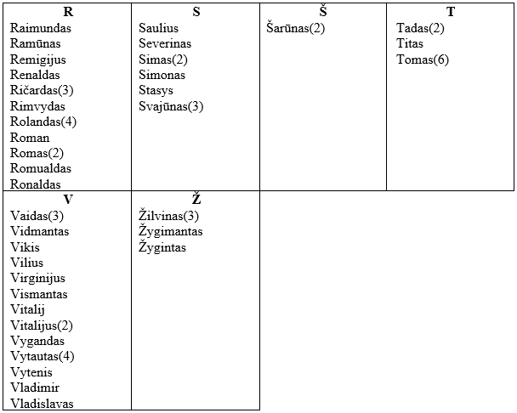
Atgal
Į pradžią
Toliau

Slide 35
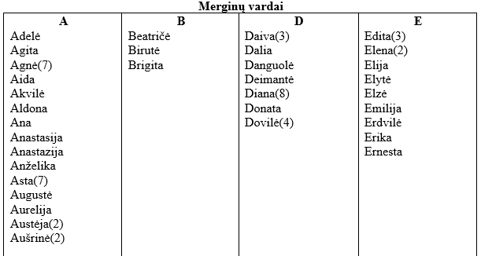
Atgal
Į pradžią
Toliau

Slide 36
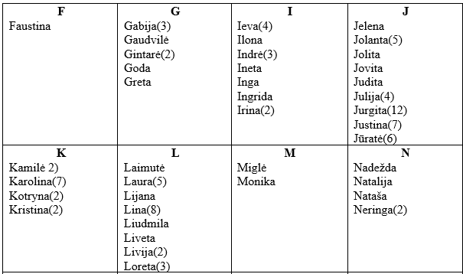
Atgal
Į pradžią
Toliau

Slide 37
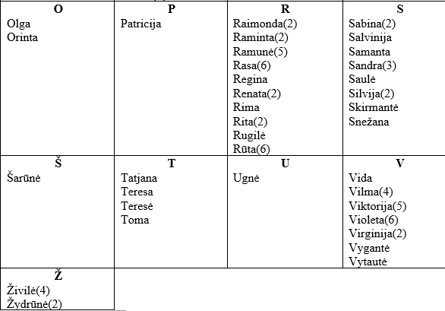
Atgal
Į pradžią
Toliau

Slide 38
Atgal
Į pradžią
Toliau
Matome, kad daugiausiai vaikinų tarp visų abiturientų buvo vardu Andrius, o tarp merginų populiariausias vardas yra Jurgita.
Dažniausias vaikinų vardas – Andrius (7)
7:450‧100% ≈ 1,6% (tarp visų abiturientų)
7:207‧100% ≈ 3,4% (tarp vaikinų abiturientų)
Dažniausias merginų vardas – Jurgita (12)
12:450‧100% ≈ 2,7% (tarp visų abiturientų)
12:243‧100 ≈ 4,9% (tarp merginų abiturienčių)

Slide 39
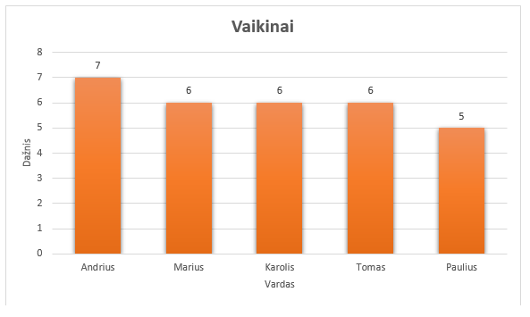
Atgal
Į pradžią
Toliau
Penki dažniausiai pasikartojantys vaikinų vardai yra: Andrius (7), Marius (6), Karolis(6), Tomas (6), Paulius(5).

Slide 40
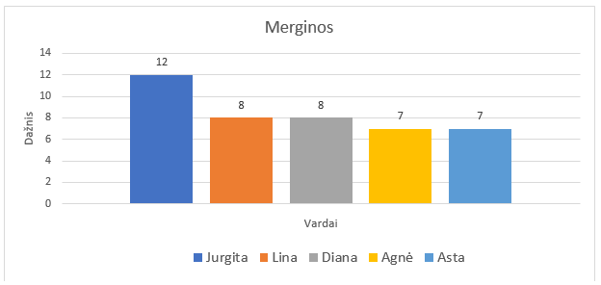
Atgal
Į pradžią
Toliau
Penki dažniausiai pasikartojantys merginų vardai yra: Jurgita (12), Lina (8), Diana (8), Agnė (7), Asta (7).

Slide 41
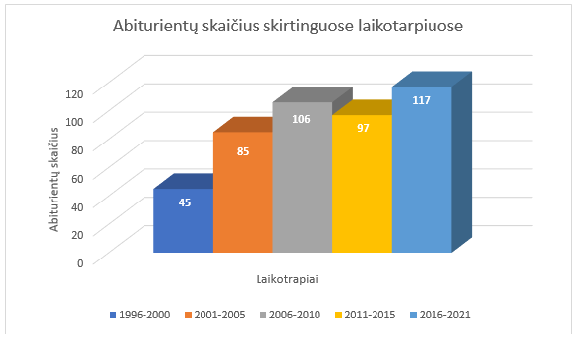
Atgal
Į pradžią
Toliau
Lentelėje ir diagramoje pavaizduotas abiturientų skaičiaus kitimas skirtinguose laikotarpiuose.

Slide 42
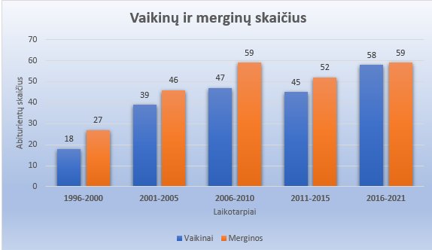
Atgal
Į pradžią
Toliau
Abiturientų merginų ir vaikinų skaičius duotuose laikotarpiuose:
1996-2000 m. buvo 27 merginos ir 18 vaikinų; 2011-2015 m. buvo 52 merginos ir 45 vaikinai;
2001-2005 m. buvo 46 merginos ir 39 vaikinai; 2016-2021 m. buvo 59 merginos ir 58 vaikinai.
2006-2010 m. buvo 59 merginos ir 45 vaikinai;
Kaip matome nė viename laikotarpyje vaikinų skaičius neviršijo merginų skaičiaus. Šie duomenys atsispindi ir šioje pavaizduotoje diagramoje:

Slide 43
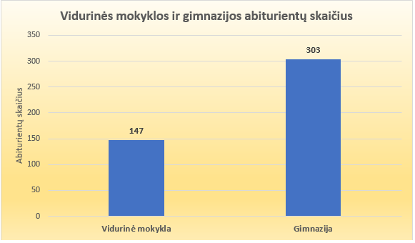
Atgal
Į pradžią
Toliau
Nuo 2006 m. rugsėjo 1 d. Vidiškių vidurinė mokykla tapo gimnazija. Visi kurie baigė mokyklą 2007 m. ir vėliau yra laikomi baigę Vidiškių gimnaziją, o iki to – Vidiškių vidurinę mokyklą.
Vidiškių vidurinę mokyklą yra baigę 147 mokiniai, o Vidiškių gimnaziją – 303 mokiniai.

Slide 44
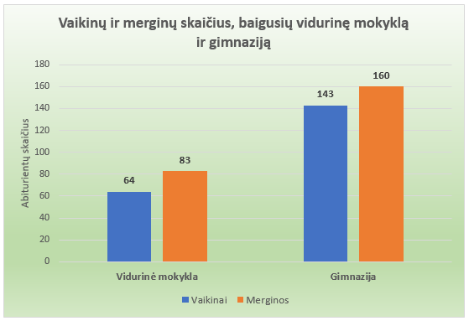
Atgal
Į pradžią
Toliau
Tuometinę Vidiškių vidurinę mokyklą yra baigę 64 vaikinai ir 83 merginos, o Vidiškių gimnaziją – 143 vaikinai ir 303 merginos.
Šie duomenys yra pavaizduoti stulpelinėje diagramoje.

Slide 45
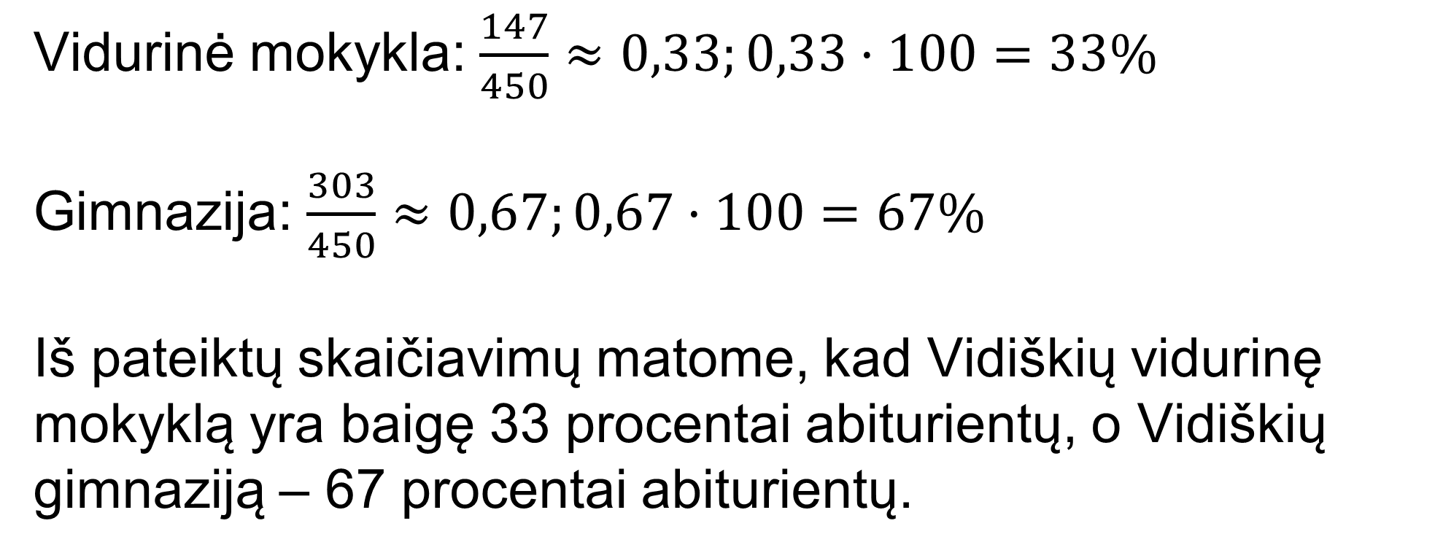
Atgal
Į pradžią
Vidurinė mokykla: $\frac{147}{450}≈0,33;0,33·100=33\%$
Gimnazija: $\frac{303}{450}≈0,67;0,67·100=67\%$
Iš pateiktų skaičiavimų matome, kad Vidiškių vidurinę mokyklą yra baigę 33 procentai abiturientų, o Vidiškių gimnaziją – 67 procentai abiturientų.

Slide 46
Mokinių laiškai mokyklai
Aistis Sabaliauskas
Aivaras Malinauskas
Beatričė Meilutė
Rugilė Mačėnaitė
Gabrielė Grinkevičiūtė

Slide 47
Atgal
Į pradžią
Mano mokykla,
tau jau 31 metai ir kaip jautiesi stovėdama tiek ilgai? Tu suteikei progą mums mokytis. Kai buvau mažas, man buvo keista, kas yra ta mokykla, kas ten tokio įdomaus ir linksmo. Bet dabar jau žinau! Mokykla yra išmokti naujų dalykų. Ar nors kartą pagalvojai, mokykla, kad vis didės mokinių skaičius. Mokykla, tu gal ir išsekini mūsų jėgas, bet nereiškia, kad turiu tam pasiduoti. Aš atėjau į mokyklą siekti tikslų! Man buvo sunkių pamokų, kurias buvo sunku suprasti, bet stengiausi suprasti. Tada ir atėjo karantinas, jis viską pasunkino. Buvo labai liūdna, kad nepamatysiu draugų. Labai aš džiaugiuosi, kad galiu mokytis šitoje mokykloje. Kad tu išsivaizduotum, kiek aš nuotykių, juoko, ašarų, nervų, esu patyręs. Žinoma, kad labai sunku keltis ryte, bet yra, kaip yra. Dar turiu laiko siekti savo tikslų ir prižadu, kad tikrai nepaliksiu tavęs, mokykla, iki 12 klasės, tada jau žengsiu naują gyvenimo etapą po 12 klasių. Tai tiek ir norėjau išsipasakoti. Labai ačiū už akimirkas, mūsų mokykla.
Aistis Sabaliauskas 7 klasė

Slide 48
Atgal
Į pradžią
Mano mokykla
Aš noriu jums labai papasakoti apie mokyklą, kurioje mokausi – Vidiškių gimnaziją.
Man mokykla labai patinka. Ji didele, graži, renovuota. Šioje mokykloje aš mokausi jau 9 metus ir nesigailiu, kad pasirinkau šitą mokyklą. Čia labai geri ir draugiški mokytojai, visada padės, jeigu kažko nesuprasi. Mokykloje yra valgykla, ten labai skanus maistas. Prie mokyklos yra labai gražus kiemas, ten pilna medžiu yra supynės ir stovas daryti prisitraukimams. Šiais metais mūsų mokykloje renovavo sporto salę, dabar ji labai graži. Taip pat renovavo krepšinio aikštelę, kuri yra už mokyklos. Aš labai myliu savo mokyklą ir nenorėčiau jos pakeisti.
Aivaras Malinauskas I klasė

Slide 49
Atgal
Į pradžią
Mokykla,
mes, mokiniai, visada buvome truputį vaikiški. Kartais net vaikiškai užsispirdavome nelankyti tavęs, bet visada giliai širdyje tave mylėdavome. Kartais į mokyklą ateidavome su noru, kartais su ašaromis. Ar prieš porą metų būtumėte pagalvoję, kad reiks mokytis nuotoliniu būdu?-nes aš ne. Manau, kad Jums buvo sunkių, bet ir gerų metų, manau, kad mums visiems taip būna. Galbūt dabar nepastebime, kad mums tavęs reikia, bet aš tau labai dėkoju už išmokyta abėcėlę, už angliškus ar rusiškus žodžius, už žmogaus anatomiją, už informacines technologijas, už muzikos pamokas, už dailės pamokas, kurios leido atsikvėpti. AČIŪ.
Gabrielė Grinkevičiūtė 7 klasė

Slide 50
Atgal
Į pradžią
Gerb. Mokykla,
Tau rašo laišką tavo 7 klasės mokinė, gyvenanti šiame Vidiškių miestelyje, kuriame Tu gyvuoji jau ilgą laiką. Mano 6 metai pas Tave prabėgo labai greit, net nepastebėjau kaip. Tik būdama 7- okė jau spėjau pasiilgti tavęs, nes susiklostė taip, kad šiuos 6 mėnesius reikėjo mokytis namuose.
Bet esu laiminga, nes tik tavo dėka jau esu 7- okė. Turtas, kurį man davei yra draugai. Pametėjai žmonių, kurie, būdami Tavo dalimi, mane išmokė daugiau, nė bet kokia knyga. Kalbu apie jų žmogiškumą. Jei atvirai, man Tu virtai pasiteisinimu daryti viena ar kita. Rečiau – kažko nedaryti.
Anksčiau į Tave žiūrėdavau, kaip į žaidimų aikštelę. Vaikiškai. Paprastai. Bet dabar Tu man esi, kaip antri namai, kuriuose jaučiuosi saugi. Tu man buvai, esi ir liksi labai brangi. Nes Tavyje praleistas laikas man suteikia pasitikėjimo savimi. Džiaugiuosi, kad dar Tave lankyti galėsiu 5 metus.
Iki pasimatymo!
Tavo mokinė – Beatričė.

Slide 51
Atgal
Į pradžią
Miela Mokykla,
Esu Rugilė Mačėnaitė, man trylika metų. Brangi Mokykla, rašau Tau šį laišką, nes noriu pasakyti, kokia svarbi ir reikalinga man esi. Tai patys gražiausi metai leidžiami drauge su tavimi. Leidi man suprast, kokia svarbi esi. Leidi man kurti ir auginti stipriąsias savybes-meilę knygoms, meilę rašymui, norą bendrauti ir domėtis. Dar daug metų praleisime kartu. Norisi dar tiek daug visko sužinoti, eiti gyvenimo keliu kartu su Tavimi. Noriu tikėti, kad išmokei ir mokai atsakomybės ir neapleisti Tavęs. Neapleisiu Tavęs, brangi Mokykla. Neapleisiu Mokytojų, neapleisiu draugų. Jūs ugdote mano bendravimo įgūdžius. Kartais galiu pamiršti ir nepadaryti man paskirtų užduočių, nes tik tada mokausi valdyti stresą ir suktis iš esamos padėties. Aš mokausi kartu su Tavimi.
Aš esu tik mokinė, truputį vaikiška, galbūt neatsakinga. Kartais užsispiriu ir Tavęs nelankau, bet visada giliai širdyje Tave myliu.
Rugilė Mačėnaitė 7 klasė

Slide 52
Priešistorė
Į pradžią
Mokykla Vidiškėse pradėta statyti 1988 metais. Iš pradžių buvo nuspręsta, jog tai bus profesinė technikos mokykla. Mat Ignalinos rajonas anuo metu tokio profilio mokymo įstaigos dar neturėjo. Vidiškių gyvenvietės vaikai mokėsi Ignalinos I-ojoje vidurinėje mokykloje. Kiekvieną rytą melioracijos statybos – montavimo valdybos autobusai juos nuveždavo į mokyklą, o po pamokų atveždavo atgal. Tai sudarė nemažai problemų, o melioracijos įmonė turėjo išleisti daug lėšų mokinių vežiojimui. Atsižvelgiant į šias problemas ir vidiškiečių pageidavimus buvo nuspręsta atidaryti Vidiškėse devynmetę bendrojo lavinimo mokyklą, tikintis, jog, praėjus kažkuriam laikui, ji išaugs į vidurinę mokyklą. Dar tebevykstant mokyklos statybos darbams, 1991 m. jos direktoriumi buvo paskirtas Emanuelis Leškevičius. Tų pačių metų rugsėjo 1-ąją keliose klasėse jau buvo priglausti pradinukai, su jais dirbo mokytojos Danutė Jackevičienė, Antanas Karmonas, Filomena Kolelienė ir Rima Lagunavičienė.
Toliau

Slide 53
1992 – 1993 m. m.
Atgal
Į pradžią
Pradžia buvo nelengva, stokota daug ko, bet entuziazmas įveikė nepriteklius. Laukdami mokyklos atidarymo, mokytojai ėmėsi rūpintis kabinetų įranga. Rugsėjo 1-ąją mokinius skoningai įrengtas pasitiko buities darbų, lingofoninis kabinetas, buvo išpiešta laiptinės siena, antro aukšto koridoriaus niša. Daug rūpesčių turėjo ūkvedys Evaldas Gudonis, darbų mokytojas Raimondas Skorka.
Mokyklos atidarymas įvyko 1992 m. rugsėjo 1 d. Dažais kvepiančioje mokykloje buvo suformuoti 9 klasių komplektai, kuriuose pradėjo mokytis 178 mokiniai ir dirbti 16 mokytojų. Pirmuosius mokslo metus baigė 16 devintokų.
Toliau

Slide 54
1993 – 1994 m. m.
Atgal
Į pradžią
Išauga mokinių skaičius iki 200, suformuojama 10 klasė. Toliau įrenginėjami kabinetai: pradinių klasių, lietuvių, rusų kalbų, geografijos. Pradėtas leisti laikraštis ,,Vidiškietis“ (literatų būrelis ir mokytojas Petras Mikštas). Įsteigtas logopedo etatas.
Toliau

Slide 55
1994 – 1995 m. m.
Atgal
Į pradžią
Mokslo metus pradėjo 208 mokiniai, suformuojama 11 klasė. Toliau puoselėjamos tautos dvasinės vertybės. 10 – 11 klasių mokiniams suteiktos galimybės mokytis atskirų dalykų A ir B lygiais. Kuriama mokyklos televizija, įrenginėjami kabinetai. Randasi gyva, turininga mokyklos užklasinė veikla, mokinius, tėvus, mokytojus buria tradiciniais tampantys renginiai: Motinos diena, ,,Poezijos pavasarėlis“, naujametinis karnavalas.
Toliau

Slide 56
1995 – 1996 m. m.
Atgal
Į pradžią
Mokinių skaičius toliau augo - mokėsi 228 mokiniai. Sukomplektuota 12 klasė - mokykla iš devynmetės tapo vidurine. Dirbo 25 mokytojai. Paskelbus Lietuvos pedagogų atestaciją, pirmiesiems prioritetine tvarka vyr. mokytojų vardai suteikti mokytojoms Rimai Lagunavičienei, Marytei Leškevičienei, Zinovėjai Luneckienei, mokytojų metodininkų – Vytautui Čepuliui, Petrui Mikštui. Pirmoji vadybos kategorija suteikta mokyklos direktoriui Emanueliui Leškevičiui ir pavaduotojai ugdymui Zinovėjai Luneckienei. 1996 m. pavasarį mokykla išleido pirmąją abiturientų laidą, atestatus gavo 7 abiturientai: Daiva Braziulytė, Virginija Brukštaitė, Jūratė Čiapaitė, Violeta Girdžiušaitė, Laura Mažvilaitė, Darius Paukštė, Tomas Šimonis.
Toliau

Slide 57
1996 – 1997 m. m.
Atgal
Į pradžią
Mokslo metus pradėjo 230 mokinių, dirbo 41 darbuotojas, tarp jų 19 mokytojų. Baigiantis mokslo metams pasikeitė direktoriaus pavaduotojas ugdymui – išėjusią dirbti į Ignalinos I-ąją vidurinę mokyklą Zinovėją Luneckienę pakeitė Petras Mikštas
Toliau

Slide 58
1997 – 1998 m. m.
Atgal
Į pradžią
Dirbo 34 darbuotojai, tarp jų 25 mokytojai, mokėsi 233 mokiniai. Mokykloje pradėta dėstyti anglų kalba.
Toliau

Slide 59
1998 – 1999 m. m.
Atgal
Į pradžią
Mokykloje dirbo 49 darbuotojai, tarp jų 25 mokytojai rūpinosi į mokyklą atėjusiu 231 mokiniu. Daug dėmesio skirta nacionalinės kultūros pažinimui ir puoselėjimui. Tuo tikslu užrašinėta ir kaupta kraštotyrinė medžiaga, sukurtas videofilmas apie Vidiškių seniūniją.
Toliau

Slide 60
1999 – 2000 m. m.
Atgal
Į pradžią
Mokslo metais dirbo 51 darbuotojas (26 mokytojai), mokėsi 250 mokinių. Mokykloje vyko rinkimai į mokinių seimą, diskusijų klubas organizavo priešrinkiminius debatus. Socialiai remtiniems vaikams įsteigtas vaikų dienos centras (auklėtoja Jurgita Rėkašienė).
Toliau

Slide 61
2000 – 2001 m. m.
Atgal
Į pradžią
Dirbo 27 mokytojai (iš viso 53 darbuotojai), mokėsi 257 mokiniai. Įvestas ankstyvasis užsienio kalbos mokymas 2 klasėje. Etninė kultūra puoselėjama audimo būrelyje (mokytoja Zita Butavičienė), išausti suvenyriniai ir rankšluosčiai su tautine simbolika. Į gyvenimą išleista 13 abiturientų.
Toliau

Slide 62
2001 – 2002 m. m.
Atgal
Į pradžią
Mokslo metus pradėjo 276 mokiniai, 52 darbuotojai, tarp jų 31 pedagoginis darbuotojas. Mokykloje įgyvendinamas profilinis mokymas. Mokiniai, padedami mokytojų, pirmą kartą rašė ir mokslo metų pabaigoje pristatė projektus. Popamokinę veiklą paįvairino atsiradęs akmens apdirbimo būrelis, jį lankę mokiniai akmenyje iškalė mokyklos ir Vidiškių pavadinimą (mokytojas Vaclovas Pelenis)
Toliau

Slide 63
2002 – 2003 m. m.
Atgal
Į pradžią
Mokėsi 273 mokiniai, dirbo 53 darbuotojai, tarp jų 32 pedagoginiai darbuotojai. Pradėjo dirbti socialinis pedagogas. Mokyklą baigė 15 abiturientų.
Toliau

Slide 64
2003 – 2004 m. m.
Atgal
Į pradžią
Į mokyklą atėjo 278 mokiniai, tai didžiausias mokinių skaičius per dešimtmetį. Dirbo 52 darbuotojai (30 pedagoginių darbuotojų). Visų dalykų mokė mokytojai specialistai. Mokykloje vaikų sveikatinimu pradėjo rūpintis vaikų slaugytoja. Pasikeitė direktoriaus pavaduotojas ugdymui – į Ignalinos rajono gimnaziją išėjusį Petrą Mikštą pakeitė Rima Lagunavičienė. Mokyklą baigė 26 abiturientai
Toliau

Slide 65
2004 – 2005 m. m.
Atgal
Į pradžią
Konkursą Aukštaitijos nacionalinio parko direktoriaus pareigoms užimti laimėjo ir iš pareigų pasitraukė ilgametis mokyklos direktorius Emanuelis Leškevičius. Laikinai jo pareigas ėjo pavaduotoja ugdymui Rima Lagunavičienė. Dirbo 26 pedagoginiai darbuotojai, mokyklą lankė 261. Mokyklą pabaigia 18 abiturientų. Klasės auklėtoja Genovaitė Ratkevičienė.
Toliau

Slide 66
2005 – 2006 m. m.
Atgal
Į pradžią
Mokslo metus pradėjo 266 mokiniai. Mokykloje dirbo 28 mokytojai, socialinis pedagogas, specialusis pedagogas-logopedas, vaikų slaugytoja. Pasikeitė mokyklos direktorius – į ANP išėjusį Eminuelį Leškevičių pakeitė konkursą laimėjusi Jūratė Sveikauskienė
Mokslo metus baigė 34 dešimtokai ir 14 dvyliktokų. 11 laidos klasės auklėtoja Lionė Gruodienė. Metai buvo išskirtiniai. Lietuvos Respublikos švietimo ir mokslo ministras pasirašė įsakymą akredituoti Vidiškių vidurinėje mokykloje vykdomą vidurinio ugdymo programą, o rajono Tarybos sprendimu nuo 2006 metų rugsėjo 1 dienos Vidiškių vidurinė mokykla tampa gimnazija. Tai didžiausias 2005 – 2006 mokslo metų mokyklos bendruomenės pasiekimas, svarus mokyklos steigėjo indėlis. Ir ne tik didelis džiaugsmas, mokyklos bendruomenės darbo įvertinimas, bet ir didžiulė atsakomybė, įsipareigojimas dirbti dar geriau.
Toliau

Slide 67
2006 – 2007 m. m.
Atgal
Į pradžią
Mokslo metai pradėti gimnazijos inauguracijos švente. Vėliau paskelbtas konkursas gimnazijos simbolikai: himnui, logotipui, vėliavai sukurti. Vėliavai panaudotas logotipo motyvas, o himno žodžius ir muziką kūrė (baigta 2009 metais) mokinė Vygantė Maskoliūnaitė bei mokytoja Viktorija Kolytė. Gimnazijoje mokėsi 263 mokiniai, dirbo 32 mokytojai. Vėl keitėsi direktoriaus pavaduotojas ugdymui – į Utenos apskrities švietimo priežiūros skyrių išėjusią Rimą Lagunavičienę pakeitė Diana Simaškienė.
Toliau

Slide 68
2007 – 2008 m. m.
Atgal
Į pradžią
Mokslo metus pradėjo 256 mokiniai. Vyko nežymus mokinių skaičiaus mažėjimas. Dirbo 34 mokytojai.
Toliau

Slide 69
2008 – 2009 m. m.
Atgal
Į pradžią
Išleidus dvi klases pasijuto mokinių skaičiaus sumažėjimas, mokėsi 222 mokiniai. Dirbo 31 mokytojas. Atsirado naujas renginys – devintokų krikštynos. Įdomus buvo pilietinio ir tautinio projekto ,,Yra šalis“ baigiamasis renginys ,,Tūkstantis žvilgsnių į Lietuvą“. Mokiniai aktyviai dalyvavo 54 konkursuose, olimpiadose ir varžybose bei pasiekė aukštų rezultatų.
Toliau

Slide 70
2009 – 2010 m. m.
Atgal
Į pradžią
Steigėjo sprendimu gimnazijai priskirti 4 skyriai: Kazitiškio ir Mielagėnų pagrindinių mokyklų bei Bernotų ir Švedriškės pradinių mokyklų skyriai. Mokslo metus Vidiškių gimnazijoje ir skyriuose pradėjo 344 mokiniai. Į Švedriškės skyrių mokiniai nesusirinko, jo veikla buvo nutraukta. Mokslo metus baigė 18 dešimtokų ir 21 abiturientas.
Toliau

Slide 71
2010 – 2011 m. m.
Atgal
Į pradžią
Mokslo metus Vidiškių gimnazijoje ir jos skyriuose pradėjo 294 mokiniai. Bernotų skyriaus veikla dėl per mažo mokinių skaičiaus nutraukta, Mielagėnų skyrius reorganizuotas iš pagrindinio ugdymo į priešmokyklinio ir pradinio ugdymo skyrių. Gimnazijoje ir jos skyriuose dirbo 40 pedagoginių darbuotojų.
Toliau

Slide 72
2011 – 2012 m. m.
Atgal
Į pradžią
2011 m. rugsėjo 1 d. duomenimis, gimnazijoje mokėsi 261 mokinys. 3 – 4gimnazijos klasių mokiniai buvo ugdomi pagal atnaujintas Vidurinio ugdymo bendrąsias programas, įdiegtas elektroninis dienynas. Dirbo 53 mokytojai, 23 pagalbinio personalo darbuotojai. Susikūrė mokytojų vokalinis ansamblis (vadovė Viktorija Bučelienė). Mokslo metus baigė 20 dešimtokų ir 16 abiturientų. Klasės auklėtoja Jurgita Macijauskaitė – Raketienė.
Toliau

Slide 73
2012 – 2013 m. m.
Atgal
Į pradžią
2012 m. rugsėjo 1 dieną skambutis nuaidėjo 219 gimnazijos mokinių. Gimnazija turi du skyrius, Kazitiškio skyriuje-10 mokinių, Mielagėnų skyriuje -17 mokinių. Gimnazijos direktorė Jūratė Sveikauskienė. Mokykloje dirba 44 pedagoginiai darbuotojai. IV gimnazijos klasėje mokosi 12 mokinių. Abiturientų vadovė Audronė Krikščionaitienė.
Toliau

Slide 74
2013 – 2014 m. m.
Atgal
Į pradžią
Rugsėjo pirmąją mokykla pasitiko su 245 mokiniais. Iš kurių Mielagėnų skyriuje-17 mokinių. Nemažas ir pradinukų būrys-68. Gimnazijos direktorė Jūratė Sveikauskienė. Mokslo metus pradėjo 37 pedagoginiai darbuotojai. Pagalbinį personalą sudarė 20 darbuotojų. Paskutinius mokslo metus pradėjo 19 abiturientų. Abiturientų vadovė Lionė Gruodienė.
Toliau

Slide 75
2014 – 2015 m. m.
Atgal
Į pradžią
Šiais mokslo metais skambutis nuaidėjo 261 gimnazijos moksleiviui. Pradinėse klasėse mokosi 57 mokiniai, dar 10 pradinukų mokosi Mielagėnų skyriuje. Gimnazijos moksleivius ruošėsi mokyti 36 mokytojai. Pagalbinį personalą sudarė 19 darbuotojų. Nemažas abiturientų būrys – 19, kurių vadovė Zita Čičelienė.
Toliau

Slide 76
2015 – 2016 m. m.
Atgal
Į pradžią
2015-09-01 duomenimis, gimnazijoje mokosi 235 1–12 klasių mokiniai. Iš jų: 209 – bazinėje mokykloje, 19 – Dūkšto skyriuje, 7 – Mielagėnų skyriuje. Dar 11 vaikų lanko mišrią priešmokyklinio ir ikimokyklinio ugdymo grupę Mielagėnų skyriuje.
Vidiškių gimnazijoje dirba 42 mokytojai (iš jų Dūkšto skyriuje – 12, Mielagėnų skyriuje – 2). 11 mokytojų yra įgiję mokytojo metodininko kvalifikacinę kategoriją, 23 –vyresniojo mokytojo. Mokinių socializacijos problemas gimnazijoje sprendžia 1 socialinis pedagogas metodininkas, 1 vyresnysis specialusis pedagogas-logopedas, sveikata rūpinasi 2 sveikatos priežiūros specialistai.
Gimnazijoje organizuojami tradiciniai renginiai – kalėdinis karnavalas, Kaziuko mugė ir šeimos dienos renginys – sulaukia ne tik tėvelių, bet ir buvusių mokinių, svečių iš kitų rajono seniūnijų dėmesio.
Toliau

Slide 77
2016 – 2017 m. m.
Atgal
Į pradžią
Mokslo metus pradėjo 251 gimnazijos mokinys. Šis skaičius džiugina, nes pasako, kad mokinių skaičius gimnazijoje nemažėja, o net penkiais išaugo lyginant su praėjusiais metais!
Geriausiai tvarkomų mokyklų aplinkos konkurse – II vieta. Tai visos gimnazijos bendruomenės ilgamečio darbo rezultatas, o ypač šiltų padėkos žodžių nusipelno kiemsargė Violeta Šuminaitė už kasdienę aplinkos priežiūrą ir aplinkos tvarkymo darbo grupė už idėjas ir kūrybišką jų įgyvendinimą.
Toliau

Slide 78
2017 – 2018 m. m.
Atgal
Į pradžią
2017-09-01 duomenimis, gimnazijoje mokosi 240 mokinių. Iš jų: 199 – bazinėje mokykloje, 19 – Dūkšto skyriuje, 8 – Mielagėnų skyriuje, 14 vaikų lanko jungtinę ikimokyklinio ugdymo grupę Mielagėnų skyriuje.
Vidiškių gimnazijoje dirba 45 mokytojai (iš jų Dūkšto skyriuje – 13, Mielagėnų skyriuje – 2). 1 mokytojas ekspertas,14 mokytojų yra įgiję mokytojo metodininko kvalifikacinę kategoriją, 22 –vyresniojo mokytojo. Mokinių socializacijos problemas gimnazijoje sprendžia 1 socialinis pedagogas metodininkas, 1 vyresnysis specialusis pedagogas, logopedas, sveikata rūpinasi 2 visuomenės sveikatos priežiūros specialistai.
Rugsėjo 25 dieną, gimnazija organizavo „Rudeninius skaitymus“. Tradiciškai jie vyko Europos kalbų dieną Vidiškių dvare. Pavasarį gimnazijoje vyko kasmetinė „Kaziuko mugė“.
Į gyvenimą išlydėta 23 laida – 18 aktyvių ir atsakingų jaunų žmonių, kursiančių Lietuvos valstybę antrąjį šimtmetį.
Toliau

Slide 79
2018 – 2019 m. m.
Atgal
Į pradžią
Rugsėjo 3 dieną gimnaziją pripildė sugrįžusių mokinių klegesys ir juokas. Džiugu, kad šiek tiek išaugo mokinių skaičius – iš viso susirinko 246 mokiniai (pernai buvo 240), iš jų 18 pirmokų ir 31 abiturientas (kartu su skyriais). Todėl ir pirmoji diena gimnazijoje vyko pakiliai.
Vidiškių gimnazijoje dirba 45 mokytojai (iš jų Dūkšto skyriuje – 13, Mielagėnų skyriuje – 2). 1 mokytojas ekspertas,14 mokytojų yra įgiję mokytojo metodininko kvalifikacinę kategoriją, 22 –vyresniojo mokytojo. Mokinių socializacijos problemas gimnazijoje sprendžia 1 socialinis pedagogas metodininkas, 1 vyresnysis specialusis pedagogas, logopedas, sveikata rūpinasi 2 visuomenės sveikatos priežiūros specialistai.
Gimnazijoje organizuojami tradiciniai renginiai – kalėdinis karnavalas, Kaziuko mugė ir šeimos dienos renginys – sulaukia ne tik tėvelių, bet ir buvusių mokinių, svečių iš kitų rajono seniūnijų dėmesio.
Toliau

Slide 80
2019 – 2020 m. m.
Atgal
Į pradžią
2019-09-01 duomenimis, gimnazijoje mokosi 214 mokinių. Iš jų: 187 – bazinėje mokykloje, 13 – Dūkšto skyriuje, 6 – Mielagėnų skyriuje. Dar 8 vaikai lanko mišrią priešmokyklinio ir ikimokyklinio ugdymo grupę.
Gimnazijoje dirba 45 mokytojai (iš jų Dūkšto skyriuje – 13, Mielagėnų skyriuje – 2). 1 mokytojas ekspertas,14 mokytojų yra įgiję mokytojo metodininko kvalifikacinę kategoriją, 22 –vyresniojo mokytojo. Mokinių socializacijos problemas gimnazijoje sprendžia 1 socialinis pedagogas metodininkas, 1 vyresnysis specialusis pedagogas, logopedas, sveikata rūpinasi 2 visuomenės sveikatos priežiūros specialistai. Gimnazijoje organizuojami tradiciniai renginiai – kalėdinis karnavalas, Kaziuko mugė ir šeimos dienos renginys – sulaukia ne tik tėvelių, bet ir buvusių mokinių, svečių iš kitų rajono seniūnijų dėmesio.
Toliau

Slide 81
2020 – 2021 m. m.
Atgal
Į pradžią
2020-09-01 duomenimis, gimnazijoje mokosi 197 mokiniai. Iš jų: 183 – bazinėje mokykloje, 14 – Mielagėnų skyriuje.
Vidiškių gimnazijoje dirba 29 mokytojai (iš jų Mielagėnų skyriuje – 2). 1 mokytojas ekspertas,10 mokytojų yra įgiję mokytojo metodininko kvalifikacinę kategoriją, 18 –vyresniojo mokytojo. Mokinių socializacijos problemas gimnazijoje sprendžia 1 socialinis pedagogas metodininkas, 1 vyresnysis specialusis pedagogas, logopedas, sveikata rūpinasi 1 visuomenės sveikatos priežiūros specialistas.
Gimnazijoje organizuojami tradiciniai renginiai – kalėdinis karnavalas, Kaziuko mugė ir šeimos dienos renginys – sulaukia ne tik tėvelių, bet ir buvusių mokinių, svečių iš kitų rajono seniūnijų dėmesio.

Slide 82
Gimnazijos teritorijoje augantys augalai
Į pradžią
Į mokyklą veda platus plytelėmis išklotas takas ir kitas – siauresnis, įsiliejantis į platųjį. Pakeliui mus pasitinka įvairūs augalai. Dešinėje mokyklos kampo pusėje auga dygioji eglė ir krūminė sidabražolė. Kairėje – dvyliktokų dovana, baltais žiedais pasidabinanti magnolija. Viduryje puikuojasi įvairių rožių krūmai išsirikiavę stačiakampio pakraščiuose, kurio viduryje vasarą mėlynuoja levandų krūmeliai.
Atėjus į mokyklos kiemą pastebimai akis nukreipi į nemažus kadagius, bei šalia jų prisiglaudusius įvairius gluosnius, kiemelio pakraščiuose išsidėsčiusias lanksvas, ligustrus.
Savo projektiniame darbe aprašysime mokyklos kiemelyje augančius augalus.
Augalų sąrašas

Slide 83
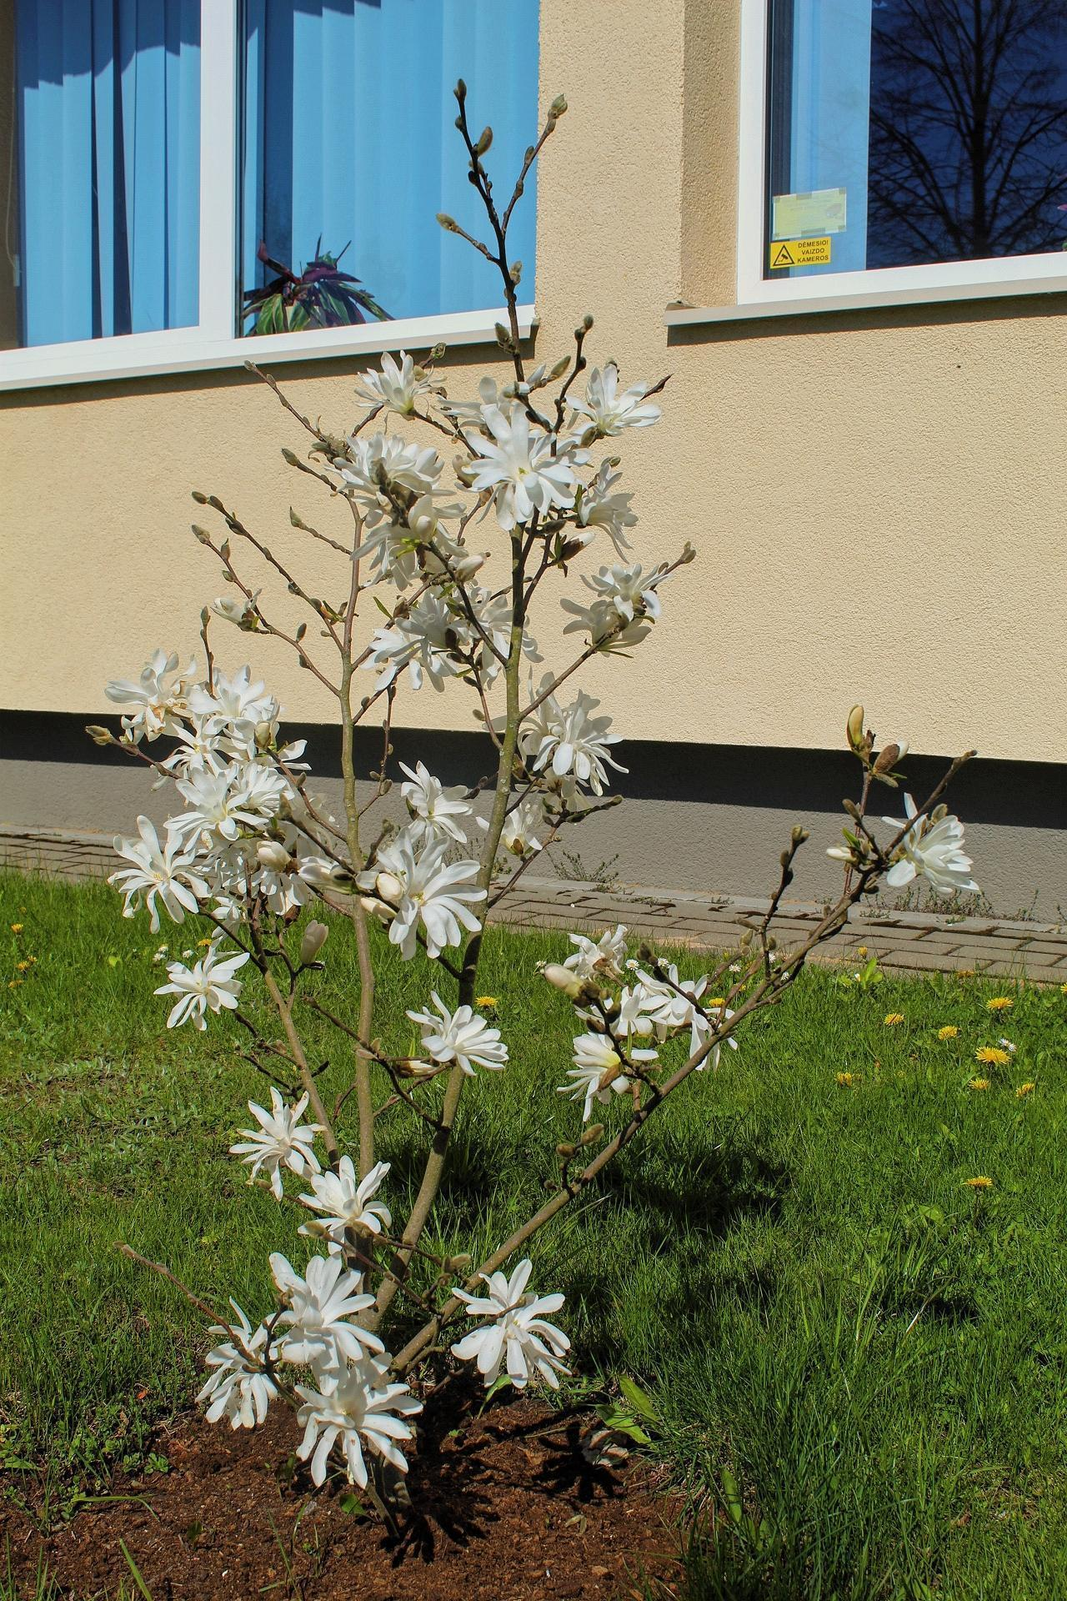
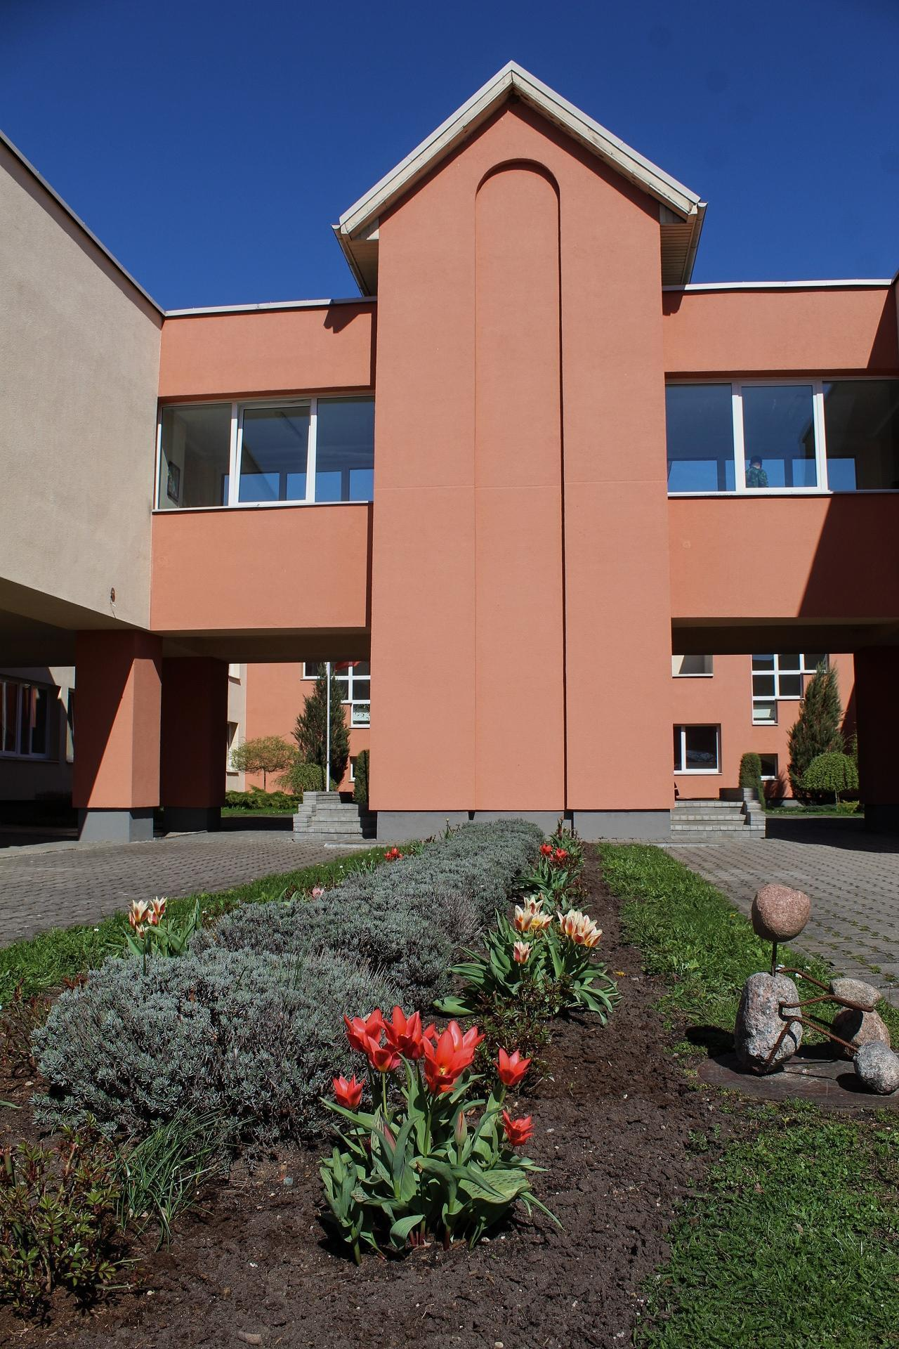
Augalai
Atgal
Į pradžią
Sidabrinė eglė
Krūminė sidabražolė
Svyranti blindė
Alūnės
Kadagiai
Svyrantis gluosnis
Ligustras
Levandos
Magnolija
Tunbergo raugerškis
Lanksvos
Rožės

Slide 84
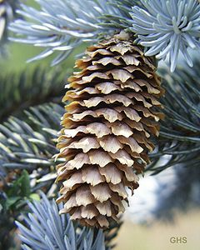
Dygioji eglė (sidabrinė eglė)
Atgal
Į pradžią
Toliau
Pušinių šeimos, eglių genties visžalis spygliuotis medis. Jos užauga iki 20 metrų. Spygliai 15-30 mm ilgio, tvirti, neprigludę prie šakos, šviesiai mėlynos spalvos. Kankorėžiai cilindriški, nusvirę, 6-11 cm ilgio, 2-4 cm pločio. Dygiosios eglės kaip dekoratyviniai medžiai auginamos ne tik JAV, bet ir Europoje (taip pat ir Lietuvoje). Auginamos prie namų, miesto želdynuose, kapinėse, parkuose. Dažnai puošiamos kaip Kalėdų eglutės.

Slide 85
Kaip auginti ir prižiūrėti
Atgal
Augalai
Į pradžią
Būtina saulėta aplinka, nes esant pavėsiui ar šešėliui eglutė gali per greitai atsikratyti spyglių. Bet sidabrinė eglė yra pripažinta atsparia rūšimi. Todėl žiemos sezonui medžių dengti nereikia. Be to, reikia derlingo ir pralaidaus substrato šiek tiek rūgščia reakcija. Gerai, kad dirvožemis būtų vidutiniškai drėgnas. Tačiau dygioji eglė gali prisitaikyti ir atlaikyti sausrą ir miesto taršą. Žinoma, tik pasodintus medžius reikėtų laistyti gana intensyviai, kad jie galėtų išplėsti giliai esančią šaknų sistemą. Tai rūšis, puikiai tinkanti gyvatvorėms. Genėjimo procedūra geriausiai planuojama pavasarį, tiksliau - balandžio mėnesį.
Toliau

Slide 86
Ligos ir kenkėjai, dauginimas
Atgal
Augalai
Į pradžią
Dygiosios eglės yra gana jautrios kenkėjams ir ligoms. Dažniausiai jos paveikia spyglius. Kai pastebime, kad spygliai pradeda žymiai geltonuoti r po kurio laiko nukrenta, turime kuo greičiau reaguoti į šią grybelinę ligą. Pasirodo, kenkėjas, kuris yra gana dažna spyglių parudavimo ir numetimo priežastis, yra pušies voratinklinė erkė.
Galima dauginti sėklomis. Kankorėžiai renkami rugpjūčio ir rugsėjo mėnesiais. Išbyrėjusios sėklos laikomos sausoje ir vėsioje vietoje. Po to jos stratifikuojamos kelias savaites. Ir tik po to sodinamos, bet tai gali užtrukti daug metų.

Slide 87
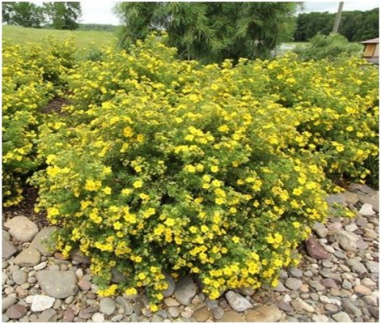
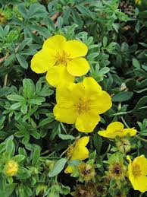
Krūminė sidabražolė
Atgal
Į pradžią
Tai erškėtinių šeimos tankūs, dažniausiai pusrutuliškos formos smulkiomis šakelėmis ir lapais augalai. Užauga iki 1 m. aukščio. Žiedai 2 cm skersmens, gausiai žydi nuo birželio pradžios iki spalio mėnesio: per žydėjimo laikotarpį išsiskleidžia nauji žiedai su penkiais vainiklapiais. Žiedai būna balti, įvairaus ryškumo geltoni, oranžiniai, rausvi, raudoni. Vasarą, ilgiau laikantis saulėtiems orams, oranžiniai ir raudoni žiedai išblunka iki geltonų, rausvi - iki baltų. Rudeniop žiedai vėl atgauna atitinkamai veislei būdingą spalvą. Pažymėtina, kad rudenį žiedų spalvos būna ryškesnės negu vasarą.
Krūminės sidabražolės yra lengvai auginami augalai, nereiklūs. Juos retai puola ligos ir kenkėjai, atsparūs užterštam miesto orui, žiemos šalčiams. Nors gamtoje šie krūmai labiau mėgsta drėgną (bet neužmirkusį) dirvožemį, paprastai visiškai neblogai auga sausesnėje vietoje.
Sidabražolės krauna žiedus ant pirmamečių stiebų, todėl, jeigu krūmai neišvaizdūs ar netvarkingi, senus stiebus galima išgenėti iki žemės. Netgi patartina kasmet po trečdalį stiebų nupjauti, tada krūmai visada bus gražūs. Genėjimui tinkamiausias laikas - vėlyvas ruduo arba ankstyvas pavasaris. Jos dauginamos nukirptais ūgliukais arba sėklomis. Ūgliai ruošiami arba anksti pavasarį, kada pumpurai pradeda brinkti, tačiau dar nebūna išsprogę.

Slide 88
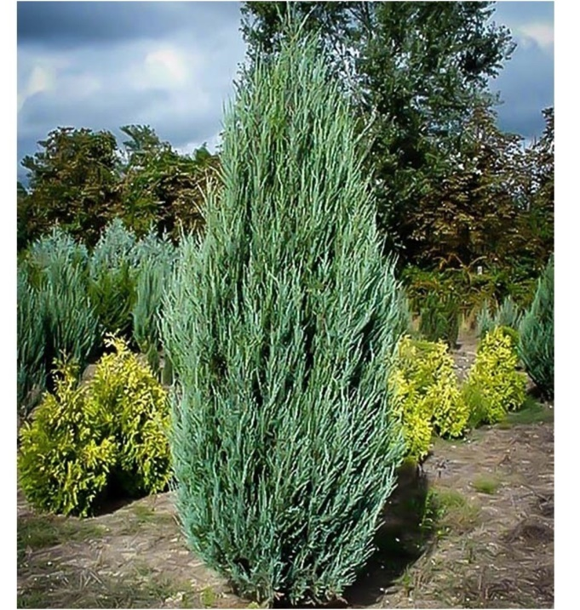
Kadagiai
Atgal
Į pradžią
Kadagių augalai auga įvairių dydžių ir formų ir klesti tokiomis sąlygomis, kurios dažnai neskatina kitų augalų. Pakantūs sausrai ir yra prisitaikantys, jie geriausiai auga daugumoje gerai nusausintų dirvožemių.
Uoliniai kadagiai išsiskiria savo melsvai sidabriškais spygliukais, kurių spalva nekinta per visus metų laikus. Priklausomai nuo veislės per 10 metų šie medžiai užauga iki 2 - 3 metrų aukščio ir 0,3 - 1,5 metro pločio. Jie puikiai atrodo augdami vieni, sugrupuotose kompozicijose ar suformuotoje gyvatvorėje. Formuojant gyvatvorę reikia nepamiršti, kad kadagiai nemėgsta karpymo, tad jeigu formuojate gyvatvorę iš uolinių kadagių, pasirinkite tokias veisles ir susodinkite taip, kad į gyvatvorę suaugtų nekarpomi. Kadagiai nereiklūs aplinkos sąlygoms, todėl atsparūs saulės atokaitai, sausrai, kenkėjams ir ligoms. Galima sodinti nuo ankstyvo pavasario iki vėlyvo rudens.

Slide 89
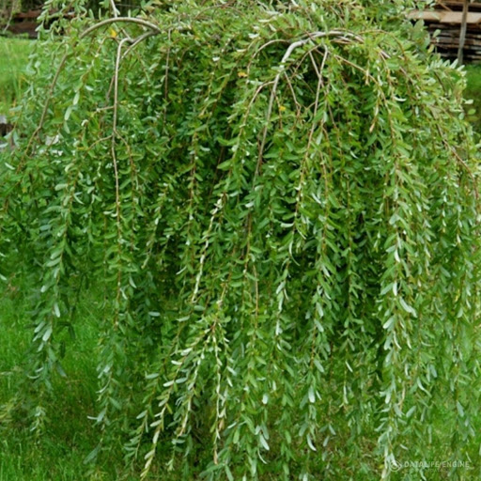
Svyrantis gluosnis
Atgal
Į pradžią
Šeima - gluosninių šeimos augalas, aukštis – apie 2 metrai.
Lietuvoje gluosniai – gausiausia sumedėjusių augalų gentis. Gluosnių priežiūra yra labai paprasta. Šviesamėgiai, atsparūs šalčiui, nereiklūs dirvožemiui, mėgsta drėgnesnes vietas. Greitai auga. Atsparus šalčiui, nereiklus dirvožemiui, mėgsta drėgnesnes vietas. Lengvai formuojamas. Vertinamas dėl tankios lajos ir margų, baltai žalių, lapų.
Dideliais medžiais augantys gluosniai sodinami parkuose, didesnėse sodybose, ypač gražiai atrodo prie vandens telkinių. Žemaūgės gluosnių ir karklų veislės naudojamos gyvatvorėms, sodinamos alpinariumuose.
Žiedai vienalyčiai, smulkūs, be apyžiedžio, stačiuose žirginiuose sukrauti, medingi. Gluosniai dauginami dažniausiai vegetatyviniu būdu: žaliais ir sumedėjusiais ūgliais.
Dauguma sumedėjusių auginių neblogai prigyja lauko sąlygomis, tik turi būti apsaugoti nuo tiesioginių saulės spindulių ir stipraus vėjo.
Medicininiais tikslais naudojama medžio žievė. Gluosnio šakos yra labai vertinamos dėl lankstumo tarp audimo meistrų.

Slide 90
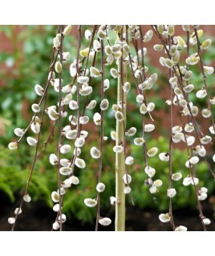
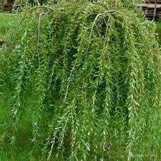
Svyranti blindė
Atgal
Į pradžią
Labiausiai žinoma iš „kačiukų“ giminės. Blindė yra medis, nors ir neaukštas, pasiekiantis 5–15 m aukštį. Savaime auga ne tik Lietuvoje, bet ir daugelyje Europos ir Azijos šalių. Tai labai dažnas mūsų krašto augalas, labiausiai mėgstantis drėgnesnes vietas. Paprastai blindę pastebime pavasarį, kai ši pasipuošia tais mielais savo „kačiukais“. O kitais metų laikais tai niekuo neišsiskiriantis medis – žaliuoja sau paprastais žaliais lapais ir tiek.
Kas gi yra tie „kačiukai“ ? Tai augalo žiedynai ir ne bet kokie, o vyriški, nes blindė yra dvinamis augalas. Tai reiškia, kad kaip ir žmonių pasaulyje pas blindes yra atskiri vyriški ir moteriški individai. Moteriški žiedynai būna kiek kitokios formos ir mažiau pūkuoti. Jei „kačiukas“ pūkuotas ir švelnus, tai reiškia, kad jis dar nežydi. Bet kai pilnai prasiskleidžia, pasidaro geltonas ir pradeda dulkėti, va tuomet augalas žydi, t. y. vyriškų žirginių kuokeliai barsto savo žiedadulkes su vėjo ir vabzdžių pagalba, kad galėtų apdulkinti moteriško augalo žiedynus.
Blindė yra pakankamai nereiklus ir gyvybingas augalas, pakenčiantis nederlingas dirvas, tik nemėgsta sausų vietų. Auga greitai, bet yra gan trumpaamžis augalas, 50 metų retai sulaukia. Želdynuose rūšinis augalas auginamas retai, dažniausiai galima pamatyti jos veisles.
Taigi Blindė yra gana populiarus augalas Lietuvoje, jį galima rasti kone visuose Lietuvos gyvenvietėse. Ir tikrai visi Lietuvos gyventojai yra girdėją apie šitą medelį ne blindės vardu, „kačiukų”.

Slide 91
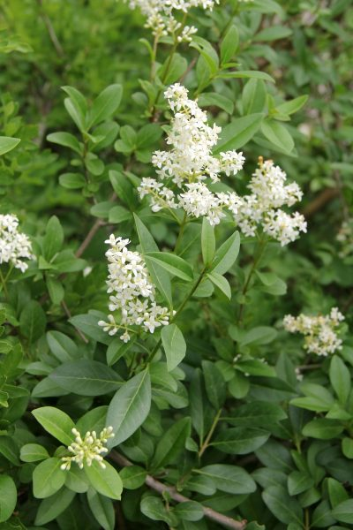
Ligustras
Atgal
Į pradžią
Lietuvoje geriausiai auga ir žiemoja paprastasis ligustras), kiti pas mus retai auginami, nes mažai dekoratyvūs arba lepūs. Tai visžaliai arba lapus metantys krūmai arba nedideli medžiai. Žiedai smulkūs, balti it kvapnūs, sutelkti į stačias 5-6 cm šluoteles. Žydi vasaros pirmoje pusėje. Vaisiai panašūs į uogas, su 1-4 sėklytėmis. blizgantys, juodi, kybo šakose iki sausio.
Ligustrai mėgsta saulę, nors jie neblogai auga ir pusiau pavėsyje. Jiems tinka paprasta, neutrali arba šarminė žemė, nepakenčia drėgnų, rūgščių ir sunkių dirvų. Pakenčia sausrą, auga greitai, karpomi sutankėja. Apšalusios šakos pavasarį išpjaunamos, jos greitai atauga ir sutankėja. Lepesnius ligustrus žiemai reikia pridengti arba bent prilenkti prie žemės ir ant viršaus užmesti keletą eglišakių. Pakenčia trumpus atšalimus iki -30°C. Jeigu šaltis laikosi ilgiau, apšąla arba nušąla iki sniego dangos.
Pavasarį greitai atauga. Nebijo sausrų, nereiklūs žemei. Gerai jaučiasi miestuose, pakenčia karpymą. Ypač tinka gyvatvorėms ir žaliosioms skulptūroms, nes karpomi sutankėja.
Ligustrų gyvatvorę geriausia sodinti rudenį, lapams krintant, atvėsus orams arba kuo ankščiau pavasarį, pašalui išėjus, kol dar medeliai nesužaliavo, kol nėra aukšta oro temperatūra ir dirvoje pakanka drėgmės. Tinkamu laiku pasodinti augalai geriau prigyja, patiria mažiau streso ir laistyti pasodintą gyvatvorę reikia rečiau.
Gyvatvorei pradėjus augti ir leisti ūglius, reikia padailinti norimą formą (ir iš viršaus ir iš šonų). Ligustrų gyvatvorė augs gražesnė ir pilnesnė. Bent kartą per savaitę palaistyti (ypač aktualu pavasarį smarkiai atšilus orams ir nelyjant).

Slide 92
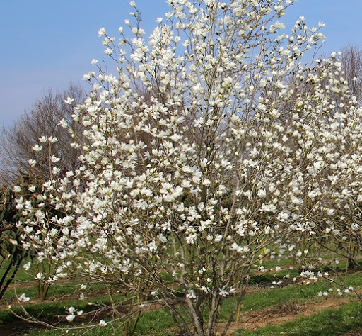
Magnolija
Atgal
Į pradžią
Paplitusi daugiausia Tropikuose, rytų ir pietryčių Azijoje, pietų, Centrinėje Amerikoje, Karibuose, pietryčių JAV. Magnolijų yra įvairiausių, bet ne visos gerai žiemoja Lietuvoje. Geriausia rinktis japoninę magnoliją. Ji auga kaip medis, todėl erdvės reikės daugiau, bet ir įspūdis nepalyginti didesnis. Įsivaizduokite, kai dar tik skleidžiasi pirmieji kuklūs pavasario žiedeliai, štai didelis medis, šviečiantis iš tolo savo nuostabių didelių žiedų gausa. Nuostabaus grožio! Magnolijai reikia pakankamai erdvės. Jei tik bus šalia stambesnių medžių arba aukštas pastatas, magnolija nežydės taip gražiai ir gausiai, kaip galėtų. Magnolijai būtina užtikrinti daug saulės šviesos ir pomėdyje neprisodinkite daug augalų, leiskite magnolijai būti tos erdvės karaliene.
Dirva turi būti derlinga, bet kartu ir laidi, neužmirkstanti. Svarbiausias priežiūros elementas –laistymas. Magnolijoms patinka drėgmė, todėl pirmaisiais metais dažnai laistykite, ypač pirmoje metų pusėje. Karštomis dienomis laistykite net porą kartų per savaitę. Vėliau magnolijos apsipras ir tokios akylos priežiūros nebereiks. Be to, jos pačios turės gana plačią lają, kuri pridengs šaknų zoną nuo kaitrios saulės karštomis vasaros dienomis.
Reikia suprasti, kad magnolijos sunkiai gyja, jei pažeidžiamos šaknys, kamienas, šakos. Todėl genėti jos nereikia, išskyrus ypatingus atvejus, kai šakos kryžiuojasi. arba trukdo. Saugokite ir nuo kitų pažeidimų, pavyzdžiui, atsargiai pjaukite žolę ar šakas netoliese, nes atšokusios dalelės, pataikiusios į magnoliją, gali padaryti nedidelių žaizdų. Ir svarbiausias dalykas, kai renkatės vietą kieme – duokite jai daug dėmesio ir garbės, sodinkite matomoje vietoje.

Slide 93
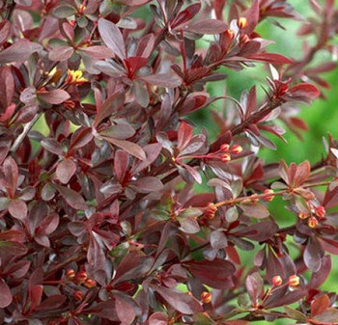
Tunbergo raugerškis (rutulinė forma)
Atgal
Į pradžią
Raugerškis - liaudiškai vadinamas barbarisu, vienas iš populiariausių krūmų, naudojamų gėlynams, alpinariumams apželdinti, tinka gyvatvorėms. Sodinamas kaip pavienis akcentas arba grupėje. Populiarumą įgijo dėl ryškių ir įvairiaspalvių lapų bei raudonų uogų.
Augalas 0,5- 3 metrų aukščio, horizontaliai besitiesiančiomis šakomis su geltonais, ryškiai raudonais, raudonai rudais ar margais lapais. Spygliai iki 1 centimetro ilgio, dėl to augalas labai tinka nepraeinamoms gyvatvorėms. Lapai 1-3 centimetro ilgio, žiedai pavieniai arba kekėmis po 2-5. Žydi 8 -12 dienų, vaisiai raudoni, nevalgomi dėl rūgštumo, tačiau mėgiami paukščių, naudojami kaip prieskonis, turi gydomųjų savybių. Šaknų sistema paviršinė, bet stipri ir išsišakojusi, todėl labai tinka šlaitams sutvirtinti. Geriau parinkti šviesią vietą, nes margi lapai šešėlyje praranda spalvotumą. Norint, kad augalas išsiskirtų tarp kitų augalų, o neužgožtas jis gražiausias, reikia sodinti krūmą 1,5- 2 m atstumu nuo kitų augalų.
Raugerškis atsparus šalčiui, gana atsparus sausroms. Gerai reaguoja į karpymą, todėl galima suformuoti įvairias jo formas. Papildomai tręšiama antrais metais po pasodinimo azoto trąšomis (20 - 30 g karbamido kibirui vandens). Vėliau kartą per 3- 4 metus. Teigiamai reaguoja į trąšas su mikroelementais. Laistoma kartą per savaitę, reikėtų ravėti ir purenti žemę.

Slide 94
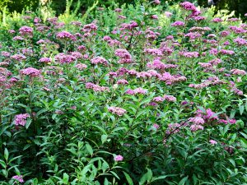
Lanksvos
Atgal
Į pradžią
Prie gimnazijos auga japoninės lanksvos. Tai erškėtinių šeimai priklausantys vasaržaliai krūmai. Lietuvoje auga kelios dešimtys lanksvų rūšių. Jos - nereiklūs, greitai augantys, šviesamėgiai krūmai, kurie užauga iki 1-2 metrų aukščio. Jau­ni krūmai jau pradeda žydėti ir kasmet žydi gausiai. Lanksvos skiriasi ir lapų forma, spalva, žiedų dydžiu ir jų išsidėstymu. Augalo lapams būdinga rudenį nusidažyti oranžine, raudona ar auksine spalva. Lanksvų žydėjimo laikas skirtingas, todėl renkantis veisles rekomenduojama ištęsti žydėjimo laiką per visą sezoną. Jos sodinamos grupėmis arba pavieniui. Lanksvas lengva prižiūrėti. Lanksvų žiedai būna įvairių spalvų: baltos, rožinės, tamsiai rožinės. Yra lengvai formuojamos. Kadangi jos žydi įvairiu metu, tai galima sudaryti nuolat žydinčias efektyvias grupes.
Lanksvos geriausiai auga atviroje, saulėtoje vietoje. Joms nereikia itin maistingos dirvos, tinka paprasta sodo žemė, tačiau, norint užauginti gražų augalą, derėtų dirvą patręšti. Lengvai auga vidutinio drėgnumo dirvoje, kurioje neužsilaiko vanduo. Nors lanksvos gali ilgai augti negenėtos, žirklės joms labai naudingos – nauji stiebai stipresni ir vešlesni, lapai ir žiedai stambesni. Pavasarį (iki birželio vidurio) žydinčios lanksvos, kurios žiedinius pumpurus sukrauna rudenį, genimos iš karto, kai peržydi.
Galima sodinti grupėmis ir pavieniui, tinka alpinariumuose, komponuoti su kitais augalais. Jos mėgstamos ir dėl atsparumo užterštam miestų orui.
Pavasarį lanksvos dauginamos sėklomis, tačiau vasarą lengvai dauginasi ūgliais ar atžalomis, kero dalijimu.

Slide 95
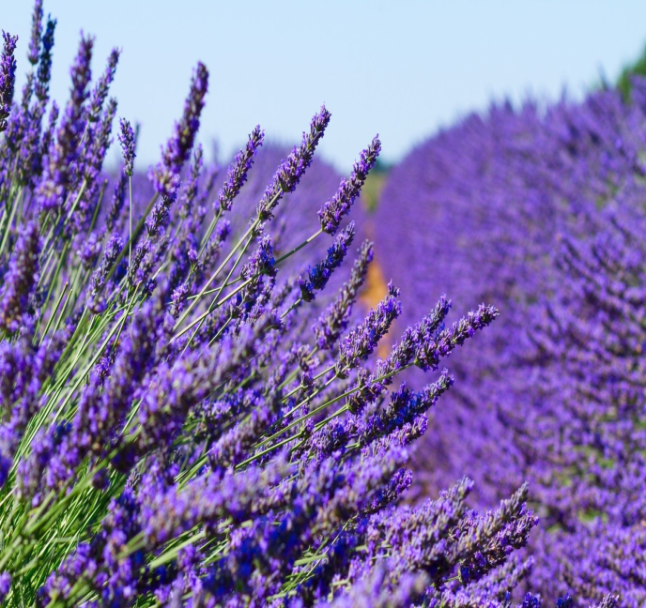
Levandos
Atgal
Į pradžią
Yra daug levandų rūšių. Prie gimnazijos auga paprastoji levanda. Levandas auginti yra tikrai nesudėtinga, tik reikia žinoti kelias taisykles. Pirmiausiai tai, kad levanda yra sausų vietų augalas, mėgstantis nelabai derlingas priesmėlio vietas, kuriose po lietaus neužsistovi vanduo. Antras būtinas sėkmingam levandos augimui dalykas yra saulė, jos turi būti kuo daugiau, pavėsyje jos nežydės. Tad geriausia levandas sodinti labai saulėtose ir greitai išdžiūstančiose vietose. Jos nemėgsta rūgščių dirvų. Želdynuose galima pamatyti gausybę tikrosios levandos veislių: mėlynais, baltais arba rožiniais žiedais, žemų nykštukinių ir pilnavidurių, bei įvairiausių kitokių.
Levandos auga savaime – pietų Europoje, šiaurės Afrikoje ir dalyje Azijos, ten jos auga nedideliais 0,5–0,6 m aukščio ir šakotais puskrūmiais.
Kvapnieji violetiniai žiedeliai gan smulkūs, bet susitelkę po kelis į puošnias stačias šluoteles. Jos pražysta vasarą, dažniausiai birželio pabaigoje arba liepą ir gali žydėti iki rudens. Karštą dieną žiedai skleidžia malonų, vien tik jiems būdingą aromatą. Eterinis aliejus kaupiasi ne tik žieduose, bet ir lapuose, stiebuose. Žiedai taip pat ir labai medingi, tad aplink juos nuolat sukasi bitės, kamanės, drugiai bei kiti vabzdžiai.
Levandos gali išnykti kai žiemą po stipresnių šalčių prasideda atodrėkis ir ištirpęs sniegas nesusigeria į žemę, o stovi dirvos paviršiuje. Tada levandos žūsta ne dėl šalčio, o dėl užmirkimo, nes jų šaknys tiesiog supūva. Levandos visai gerai jaučiasi gėlynuose, kur žemės paviršius būna mulčiuotas akmenėliais ir tarp kitų augalų pavyzdžiui, rožių.
Levandos gali būti puikus prieskonis, kuris dedamas į sriubas, salotas, troškinius, mėsos gaminius, gaiviuosius bei alkoholinius gėrimus. Parfumerijoje ir kosmetikoje levandos taip pat labai plačiai naudojamos kvepalų, dezodorantų, muilų, šampūnų, smilkalų, vonios druskų, miego pagalvėlių ir t.t. gamyboje. Padeda ir atbaidant rūbų kandis, tiesiog tereikia įdėti keletą šakelių į spintą ir retkarčiais pajudinti, kad pasklistų aromatas, tada ir rūbai maloniai kvepės.

Slide 96
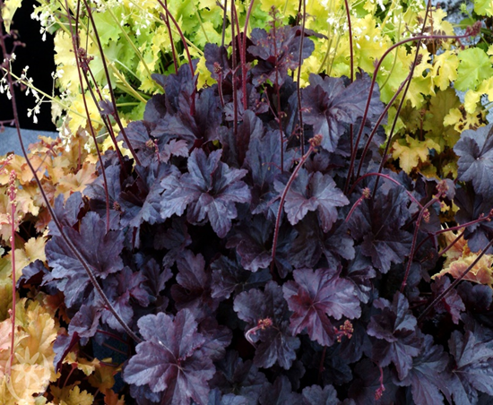
Alūnės
Atgal
Į pradžią
Alūnės priklauso uolaskėlinių šeimai. Gimtoji alūnių šalis – Šiaurės Amerika, tačiau jos puikiai auga ir žiemoja Lietuvoje. Alūnė – visžalis daugiametis augalas, užaugantis iki 40–70 cm aukščio. Dekoratyviausi augalo lapai, jų spalvinė gama milžiniška. Lapai šiek tiek karpyti, širdies formos, dydis gali skirtis ir priklauso nuo auginimo sąlygų. Taip pat grožiu nenusileidžia varpelio formos žiedai, susitelkę aukštose ažūrinėse šluotelėse. Varpeliai pradeda skleistis nuo birželio mėnesio, o jų spalva varijuoja nuo baltos iki tamsiai vyšninės. Alūnės dauginamos sėklomis (neišlaiko veislei būdingų savybių), auginiais ar dalijant kerą.
Raudonosios alūnės žiemoja nepridengtos. Augalas labai lepus, esant įmirkusiai dirvai, ir gali žūti. Todėl ji turėtų būti lengva, puri, neutrali. Alūnės, augdamos saulės atokaitoje, dar ryškiau nusidažo veislei būdingomis spalvomis. Alūnės sodinamos saulėtoje vietoje arba pavėsyje į humusingą, nesunkią ir ne per sausą dirvą. Žiemą ir anksti pavasarį gali apšalti. Augalai pakenčia ilgalaikes sausras ir karščius, tačiau nežydi. Pavėsyje kereliai suformuoja didesnius, gražesnius lapus, bet saulėtoje vietoje gausiau žydi. Kadangi lapų skrotelė kasmet vis plečiasi, didėja, tai kerus geriausiai sodinti kas 30-40 cm (6-12 kerų/kvad.m). Gėlynuose sodinamos didelėmis grupėmis (po 10-20 kerų). Kai augalai peržydi, išpjaunami žiedynkočiai. Tamsiai žali alūnių lapai rudenį parausta. Vienoje pačioje vietoje nepersodintos gali augti 5-8 m.
Alūnės sodinamos grupėmis gėlynuose, mišriose gėlių lysvelėse, alpinariumuose ir parkuose, iš jų formuojami apvadai. Galima sodinti pavieniui arba su kitomis daugiametėmis gėlėmis, sudėtinių aukštaūgių daugiamečių gėlių lysvelių (miksborderių) priekyje. Jos gerai jaučiasi medžių pavėsyje. Alūnės dera su katilėliais, šiušelėmis, šliaužiančiomis gubojomis, vilkdalgiais, nakvišomis, šalavijais, veronikomis ir žemais dekoratyviniais varpiniais augalais.

Slide 97
Rožės
Atgal
Į pradžią
Rožė yra erškėtinių (Rosaceae) šeimos, erškėčių (Rosa L.) genties augalas. Rožės dažnai laikomos dieviškumo, tobulo grožio, o raudonosios – meilės simboliu. Vakarų pasaulyje rožė laikoma kilmingiausia gėle. Jos atskirai ar puokštėse dovanojamos įvairiomis progomis.
Kultūrinių rožių žiedai būna įvairių spalvų (išskyrus gryną mėlyną ir juodą), taip pat spalvų mišinių. Yra netgi žaliųjų rožių (Rosa 'viridis'). Daugelis rūšių skleidžia malonų kvapą.
Prie gimnazijos auga į vairių rožių:
Remontantinės rožės
Floribundinės rožės
Arbatinės hibridinės rožės
Stambiažiedės rožės

Slide 98
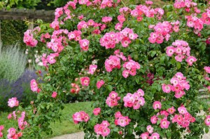
REMONTANTINĖS ROŽĖS
Atgal
Į pradžią
Augalai
Šios grupės pirmoji rožių veislė, kaip aukščiau minėta, gauta, sukryžminus šalčiams atsparius erškėčius su visad žaliuojančiais pietryčių šalių (Kinijos, Indijos) erškėčiais Iš vietinių erškėčių jos paveldėjo atsparumą šalčiams, o iš arbatinių — puošnius žiedus, kurie per vegetaciją keletą kartų žydi. Remontantinių rožių žiedai 8-10 cm skersmens, dažniausiai rožinės ir raudonos spalvos, kartais baltos ir retai geltonos. Daugumos veislių žiedai silpno, malonaus kvapo. Krūmas išauga iki 1,5 m aukščio, antrą kartą žydi silpniau, negu pirmą kartą.

Slide 99
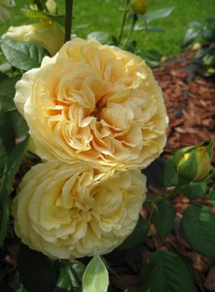
ARBATINĖS HIBRIDINĖS
Atgal
Augalai
Šios rožės išvestos, sukryžminus remontantines su arbatinėmis rožėmis ir vėliau jas kryžminant tarpusavyje. Žiedai stambūs (10-15 cm skersmens), gražios formos, pavieniai arba žiedynuose po 2-5. Mūsų sąlygomis žydi nuo birželio vidurio arba antros pusės iki pat šalčių. Žieduose nuo 16-20 iki 100 ir daugiau vainiklapių. Žiedai įvairių spalvų: nuo sniego baltumo iki rožinės, tamsiai raudonos ir beveik juodos spalvos, nuo šviesiai geltonos iki tamsiai geltonos ir kitokių spalvų bei atspalvių. Krūmai glaustomis šakomis arba išsikeroję, nuo 30 cm iki 1 m aukščio. Dygliai įvairiausių dydžių ir formų: platūs, tiesūs, tankūs arba reti, kartais truputi palinkę žemyn. Jaunų dygliai rausvi ir permatomi. Pavasarį ūgliai ir lapai rausvo atspalvio. Dauguma veislių yra aromatingos, tačiau daug šios grupės rožių visai be kvapo. Žiemoja tik pridengtos.

Slide 100

FLORIBUNDINES ROŽĖS
Atgal
Augalai
Į pradžią
Žiedai įvairūs — nuo tuščiavidurių iki pilnavidurių (vainiklapių 5-120 ir daugiau). Žydi nuo birželio vidurio arba antros pusės iki pat šalčių. Žiedynuose po 17-40 žiedų. Anksčiau išvestos veislės paprastai be kvapo, vėlyvesnės — daugiausia kvepiančios, o kai kurios net stipriai. Žiedai įvairių rečiau geltonų arba rožiškai geltonų. Atskiras žiedas žydi nuo 8 iki 14 dienų. Dygliai gana platūs, rožinės arba rožinės geltonos spalvos, rečiau raudoni, tiesūs arba palinkę žemyn. Daugumos šios grupės rožių ūgliai ir lapai pavasari rausvo arba rausvai raudono atspalvio, dėl to jos ir tuo laiku dekoratyvios.

Slide 101

STAMBIAŽIEDĖS ROŽĖS
Atgal
Augalai
Į pradžią
Kryžminant poliantines bei floribundines su arbatinėmis hibridinėmis, išvestos rožės panašesnės į arbatines hibridines. Žiedai stambūs (9-12 cm skersmens) ir pilnaviduriai (nuo 45 iki 100 vainiklapių), pavieniai arba žiedynuose po 2-8. Stambiažiedės rožės, palyginus su arbatinėmis hibridinėmis, gausiau žydi, atsparesnės žiemos šalčiams ir ligoms. Dauguma šių veislių gali būti auginama ir žiedams skinti.
Rožės naudojamos parfumerijoje. Smilkalai, gaunami iš rožių žiedlapių aliejaus, yra saldūs ir tonizuojantys. Rožių smilkalų kvapas veikia tarsi natūralus antidepresantas, atpalaiduojantis nervų sistemą. Rožių aromatas šalina melancholiją ir skatina susikaupti, įsiklausyti į savo kūno ir sielos impulsus.

Slide 102
Buvusių mokinių prisiminimai apie mokyklą
Į pradžią
Kazys Rukas
Vytautas Rukas
Artūras Jasiukianecas, Tomas Jasiukianecas, Snežana Dolgova
Augustas Rėkašius
Lijana Stakauskaitė
Tomas Butkūnas
Justinas Kazimirėnas

Slide 103
Vytautas Rukas
Atgal
Mokiniai
Į pradžią
Toliau
Ką gali papasakoti apie Vidiškių gimnaziją kaip buvęs mokinys?
Nebuvau Vidiškių gimnazijos mokinys. Mokyklos suolą palikau dar tais laikais, kai tai buvo Vidiškių vidurinė mokykla: pati naujausia, geriausia ir fainiausia mokykla visame rajone.
Kokias mokyklines šventes prisimeni ir dabar? Kokiuose renginiuose dalyvavai?
Tai buvo tų švenčių.... vienos viešos: rugsėjo pirmoji, kalėdinis karnavalas, kitos – uždaresnės, skirtos tik „išrinktiesiems“ – tai šimtadienis, klasių „vakarėliai“ (į svetimos klasės „tūsą“ patekti visai smagu būdavo).
Labai įsiminė kasmetiniai žygiai, kai visa mokykla patraukdavome valtimis į ežerus ir upes. Išgyvenimo mokykla ir „teambuildingas“ (Mokytoja, atleiskit :D ) tuo pat metu. Dabar tai, ko gero, vadintų „išėjimu iš komforto zonos“. Bet mes taip į tą zoną patekdavome – irklų nutrintomis rankomis, uodų suėstais veidais, srėbdami neaišku kaip iš makaronų išvirtą kažką.... Linksma buvo.
Aišku, labiausiai įsiminė tie renginiai, kuriuose pats dalyvavau ar buvau vienas iš organizatorių. Ypač iš vyresniųjų klasių, kai jau teko realiai rūpintis, kad viskas vyktų, suktis su ribotu biudžetu, kad būtų originalu. Pvz., vienam renginiui reikėjo daug fakelų. Negi pirksi? Už kokius pinigus? Suradom kažkokių skardinių, prikišom tepale mirkytų skudurų.... Rūko ten ir smirdėjo kaip trys pragarai, bet buvo įspūdinga. Tikslas pasiektas. Gal net labiau už kai kuriuos renginius įsiminė jų organizavimas ar pasiruošimas dalyvauti.

Slide 104
Vytautas Rukas
Atgal
Mokiniai
Į pradžią
Toliau
Kaip vertinai mokytojų darbą ir bendravimą tada ir kaip vertini dabar? Ar mokytojas tada buvo autoritetas? O dabar?
Sunku apibendrinti. Mokytojai buvo labai skirtingi. Vieni – tikri savo srities profesionalai, tiek kaip specialistai, tiek kaip pedagogai. Kiti – kad ir kokie „kieti metodininkai“, bet mokinių sudominti nesugebėjo. Iškaldavom, nusirašydavom, praslysdavom kažkaip, ir tuoj pat pamiršdavom. Aišku, mokytojas, kuris nesugeba mokinio sudominti savo dalyku, negali tapti autoritetu. Kaip žmogus – gal, bet ne kaip mokytojas. Nežinau, ar apskritai galima suderinti du dalykus: gerai mokyti (priversti ar motyvuoti mokytis) ir tuo pačiu metu būti mokinių mylimu. Kai kas sugebėdavo. Bet ir mokiniai skirtingi, tai, tarkim, kas buvo autoritetas man, nebūtinai galėjo būti autoritetas mano suolo draugui. Kai kuriems nei vieno autoriteto nebuvo, kai kurie nebuvo autoritetais niekam. Kaip yra dabar? Sunku pasakyti. Nesusiduriu su mokykla jokiu kampu. Bendrai, tai mokiniai dabar reiklesni ir jiems įtikti sunkiau: vieni labai aiškiai planuojasi kur stos ir ką veiks (ir todėl kelia didesnius reikalavimus aplinkiniams), kiti – per daug gerai iškalę savo teises (ir pamiršę pareigas) jaučiasi pasaulio bambomis, kuriems visi skolingi vien už tai, kad gimė. Manau, dabar būti autoritetu dar sunkiau. Bet ar visada reikia?

Slide 105
Vytautas Rukas
Atgal
Mokiniai
Į pradžią
Toliau
Ką patartum dabartiniams mokiniams ir mokytojams?
Mokiniams patarimas paprastas: džiaukitės laiku mokykloje, kai viskas yra sukramtyta ir paduota jums ant lėkštutės. Universitete niekas nesirūpins, kodėl laiku neatsiskaitėte ar nebuvote paskaitoje. Atėjo dėstytojas, atskaitė paskaitą ir išėjo. Nesupratai – tavo rūpestis. Paklausi – atsakys, bet tikrai nesuks galvos, jei tylėsi. Ir įvertins pagal nuopelnus. Gyvenime – dar mažiau kam įdomūs tavo siekiai ir pastangos. Rezultatas ir tik rezultatas. Nėra rezultato – tu esi niekas, ir jokie „muilinimai“ niekam nerūpi. Darbdavys tau ne mokytojas, ne tėvas ir ne mama, ne tam tau atlyginimą moka, kad užjaustų ir suprastų.
Mokytojams patarčiau kiek atitolti nuo mokyklos reitingų, besikeičiančių mokymo programų ir kitų madingų biurokratinių reikalų. Jūs rengiate vaikus ne egzaminams, o gyvenimui.

Slide 106
Vytautas Rukas
Atgal
Mokiniai
Į pradžią
Ar gyvenime prireikė mokykloje įgytų žinių?
Buvo pamokų, kurių prasmės nesuprantu iki šiol. Tarkim, technologijos, kurių metu mes neišmokom net peilio normaliai pasigaląst (jau nekalbant, kad kas paaiškintų, kaip perrinkti mašinos variklį ar kuo skiriasi sąvisriegis varžtas nuo savigręžio). Arba tikyba, kurią dėstydavo nieko bendro su pedagogika neturintys bažnyčios tarnautojai. Nesakau, kad tų pamokų neturi būt, bet ar jos davė naudos kokios? Galų gale, ir žinių jose neįgijau, tai turbūt klausimas ne apie tai.
Manau, kiekvienas asmeniškai gali pasakyti, ar jam mokyklos žinios davė naudos. Mano požiūriu, yra pagrindinis bazinis išsilavinimas (taip, net baigęs gimnaziją tu turi tik žinių pagrindus, o kaip jas pritaikyti jau mokaisi universitete). Vieniems užtenka mokėt pinigus suskaičiuoti, kitiems reikia šiek tiek daugiau. Kol kas nepajutau, kad man trukdytų kokios nors mokykloje įgytos žinios.

Slide 107
Kazys Rukas
Atgal
Į pradžią
Toliau
Ką gali papasakoti apie Vidiškių gimnaziją kaip buvęs mokinys?
Kai aš mokiausi, dar buvo Vidiškių vidurinė . Pati gražiausia mokykla pasaulyje. Juk mes buvome pirma tikroji Vidiškių mokyklos laida. Mes pirmieji pradėję nuo pirmos klasės ir dvylikta užbaigę. Ankstesnės laidos atėję į vėlesnes klases. Gimnazijos statusas buvo tuometinio direktoriaus E. Leškevičiaus svajonė.
Kokias mokyklines šventes prisimeni iki šiol?
Švenčių buvo įvairių. Rugsėjo pirmoji – kasmetinė bet vis kitokia ir savita. Kalėdinis karnavalas vienintelis visam rajone. Į jį žmonės važiuodavo iš Ignalinos, Daugėliškio. Argi galima tai pamiršti? Įsimintinas šimtadienis, išleistuvės.

Slide 108
Kazys Rukas
Atgal
Mokiniai
Į pradžią
Toliau
Kaip vertini mokytojų darbą dabar ir tada? Ar mokytojas buvo autoritetas? O dabar?
Tada mokytojo žodis buvo svaresnis. Ne visada darydavom kaip pasakyta, bet išklausydavom tylomis. Dabar mokiniai „save stato“ aukščiau už mokytojus. Per daug žino savo teisių ,bet primiršta pareigas. Mokytojų buvo įvairių , bet juk mokytojai žmonės. Vieni yra gimę mokytojais, kiti dirbo mokytojais. Bet visi man buvo ir tebėra autoritetai.
Ką patartum dabartiniam mokiniams ir mokytojams?
Mokiniams: džiaukitės mokykliniais metais, nes tai patys gražiausi metai gyvenime. Mokytojams: negailėkite mokinių, spauskite - jie ilgiau jus prisimins.

Slide 109
Kazys Rukas
Atgal
Mokiniai
Į pradžią
Ar gyvenime prireikė visų mokykloje įgytų žinių?
Galbūt vienų daugiau, kitų mažiau, bet žinių nebūna per daug. Tik vieno dalyko kol kas neprireikė, tai Pitagoro teoremos, tikiuosi, ir neprireiks. Aš jos nesupratau mokykloje, nesuprantu ir dabar.
Ko palinkėtum mokyklai?
Mokyklai linkiu išsilaikyti šiame reorganizacijų ir pertvarkų laikotarpyje. Būkite tokie, kokie esate, kad visiems buvusiems, dabartiniams ir būsimiems mokiniams liktumėte gražiausia, geriausia ir fainiausia mokykla. Kad jie, kaip dabar mes, su pasididžiavimu sakytų: AŠ BAIGIAU VIDIŠKIŲ GIMNAZIJĄ!

Slide 110
Artūras ir Tomas Jasiukianecai, Snežana Dolgova
Atgal
Mokiniai
Į pradžią
Toliau
Kokia mėgstamiausia pamoka?
Artūras: biologija, vokiečių kalba, geografija, dailė.
Tomas: fizika, matematika ir lietuvių kalba.
Snežana: rusų kalba.
Kokie dalykai labiausiai sekėsi mokykloj?
Artūras: vokiečių.
Tomas: lietuvių, fizika, dailė.
Snežana: rusų kalba, technologijos, dailė.

Slide 111
Artūras ir Tomas Jasiukianecai, Snežana Dolgova
Atgal
Mokiniai
Į pradžią
Koks mylimiausias mokytojas buvo ?
Artūras: Jurgita Macijauskaitė.
Tomas: Nijolė Trinkūnienė.
Snežana: Danguolė Bajerūnienė, Nadežda Stefanskaja.
Koks įsimintiniausias įvykis
Artūras: įsimintiniausias įvykis buvo dvyliktokų išleistuvės.
Tomas: kai perskaitė 100 knygų.
Snežana: buvo labai daug įsimintinų įvykių.

Slide 112
Justinas Kazimirėnas
Atgal
Į pradžią
Baigiau Vidiškių gimnaziją 2019 metais ir apie ją galiu atsiliepti teigiamai. Geri mokytojai - tikri savo srities specialistai, draugai ir patys pirmieji, kurie tau padės kilus sunkumams. Todėl kad ir kaip sunkiai sekdavosi kai kurie dalykai, mokytojai visuomet būdavo šalia, kad padėtų. Labiausiai patikdavo ir sekdavosi istorija bei anglų kalba, ir, žinoma, kūno kultūra. Mokykloje prieš kelis metus buvo įkurtas gamtosauginis komitetas, kuriam vadovavo biologijos skspertė mokytoja Ona Motiejonienė. Ji buvo ir puiki patarėja sunkiausiais klausimais, tas stipriausias spyris, kurio reikėdavo. Žinoma, ir vadovė, lietuvių kalbos mokytoja Ona Lukoševičienė, itin geras ir nuoširdus žmogus. Kad ir kaip kam nesisekdavo, ji vertindavo kiekvieną mokinį taip, koks jis yra. Na, o dabar dirbu Valstybės Sienos Apsaugos Tarnyboje prie LR VRM, baigiau pasieniečių mokyklą 2020 m. liepos 17 dieną ir sėkmingai vykdau tarnybą VSAT.

Slide 113
Augustinas Rėkašius
Atgal
Mokiniai
Į pradžią
Toliau
Pirma klasė, pirmas jaudulys, pirmi nusivylimai, nenoras mokytis, tai buvo gal sudėtingiausias laikotarpis. Nebuvau stropus mokinys, nenorėjau siekti gerų rezultatų, tačiau mama, vardu Jurgita, dirbanti Vidiškių gimnazijoje socialine mokytoja, mane visada pastūmėdavo į priekį. Kaip sakoma, mokslo šaknys karčios, tačiau vaisiai saldūs.
Puikiai pamenu visas pirmos klasės išdaigas, kurias „iškrėsdavome“ su klasės draugais. Tačiau tai buvo didžiausios gyvenimo pamokos, kaip elgtis nereikia. Kiekvieniems metams einant į pabaigą būdavo neramu, ar mane perkels į kitą klasę. Manau, tai būdavo kiekvienam mokiniui, tai vadinama pirmąja baime. Tačiau metams einant neliko bėdų dėl perkėlimo. Dar vienas iš įsimintiniausių reikalų įvyko ketvirtoje klasėje, tada pirmą kartą patekau pas Vidiškių gimnazijos direktorę į kabinetą ir ten pajutau pirmąjį nusivylimą, pirmąją viešą gėdą. Tai buvo mano kaltė ir aš tada išmokau vieną svarbią pamoką, kad neatsakingi žodžiai gali pakenkti daug labiau, nei netinkami veiksmai. Kaip sakoma, žvirblis, paleistas iš rankos, ir žodis, iš burnos išėjęs, nebegrįžta.

Slide 114
Augustinas Rėkašius
Atgal
Mokiniai
Į pradžią
Toliau
Labai nedrąsu buvo žengti į penktąją klasę, atsiskyrėme nuo savo pradinių klasių auklėtojos Ilonos Pakalkienės. Tai buvo mokytoja, kuri palaikė, kiekvienam padėdavo sunkiu metu. Penktoje klasėje mūsų auklėtoja tapo Joana Garnevičienė. Mūsų klasė buvo nemaža, todėl tikiu, kad buvo sudėtinga su mumis susitvarkyti. Tačiau vadovei sekėsi labai puikiai. Mes, kaip anksčiau minėti žvirbliai, per pertraukas skraidydavome gimnazijos koridoriais ieškodami savo kabineto. Penktos klasės ruduo tikriausiai yra sudėtingiausias laikotarpis, kai nieko nežinai, kur vyks tolimesni užsiėmimai. Tačiau mokytojų profesionalumas padėdavo šioms bėdoms išsispręsti. Taip pat penktoje klasėje, mus pasitiko matematikos mokytojas Dainius, žmogus, kuris puikiai išmano savo darbą. Nesakau, kad buvo pas jį lengva, tiksliau, netgi su matematika man buvo labai prastai iki pat dvyliktos klasės. Tai buvo mokslas, kurio nesupratau, nes nesilaikiau mokslo eiliškumo. Bet į matematikos pamoką eidavau su malonumu, nes Dainius – įdomus žmogus, visapusiškas.

Slide 115
Augustinas Rėkašius
Atgal
Mokiniai
Į pradžią
Toliau
Vienas įdomiausių̨ laikotarpių būdavo ruduo, nes vykdavo sporto šventė, diena, kai nereikėdavo mokytis. Aštuntoje klasėje mes pirmą kartą dalyvavome prieš vyresnių klasių mokinius virvės traukimo rungtyje, kiek pamenu, iškovojome antrąją, o gal net pirmąją vietą. Pasijutome stiprūs, o aštuntos klasės mokiniui tai reiškė labai daug. Devintoje klasėje jėgos rungtyje užėmėme taip pat pirmąją vietą ir tai tęsėsi iki pat dvyliktos klasės. Kai mes tapome dešimtokais, tai metai, kurie, mano akimis, buvo sudėtingi. Pirmoji vieša kalba, kurią reikia atsiskaityti, kai dalyvauja du mokytojai ir tu. Nėra klasiokų, kurie galėdavo padėti ko nors nežinant. Tačiau savo kalboje pasirodžiau labai puikiai bei buvau įvertintas devynetu. Tai buvo mano pasiekimas, džiaugiausi juo. Atėjus vienuoliktai klasei nebuvo labai sudėtinga: mokėmės, atsiskaitydavome įvairius kontrolinius ir ėjome toliau.

Slide 116
Augustinas Rėkašius
Atgal
Mokiniai
Į pradžią
Ir pagaliau į duris beldėsi dvylikta klasė, laikas, kada mokykloje išmoktos pamokos turės atsispindėti tavo laikomuose egzaminuose. Išlaikius egzaminus neramino vienas klausimas: o kas bus baigus mokyklą? Buvo sudėtinga nuspręsti, kur eisiu toliau. Gal pasieniečių mokykla, gal kariuomenė, gal dar kokia nors specialybė? Atėjus laikui, nusprendžiau pabandyti savo jėgas Lietuvos policijoje, pateikiau visus reikalingus dokumentus, atitikau visas reikalavimus ir tapau policijos pareigūnu. Dabar studijuoju Utenos kolegijoje teisę, liko vieneri metai.
Apie mane tiek, visiems Vidiškių gimnazijos mokytojams didžiausi linkėjimai, jeigu ne Jūs, nebūčiau tuo, kuo esu dabar. Ačiū!

Slide 117
Lijana Stakauskaitė
Atgal
Į pradžią
Manau, mokytis Vidiškių gimnazijoje sekėsi tikrai neblogai. Galbūt daugiausiai prisiminimų paliko gimnazijos renginiai, ypač kalėdiniai karnavalai ir pasiruošimai jiems. Mėgstamiausių pamokų negalėčiau išskirti.
Šiuo metu vadovauju vokalinei studijai „CRAZY“ Birštono kultūros centre, taip pat dirbu Kauno Miko Petrausko muzikos mokykloje ir Kauno Bernardo Brazdžionio mokykloje renginių organizatore. Aktyviai dalyvauju muzikinėje veikloje, projektuose, esu išleidusi dainų knygelę vaikams.

Slide 118
Tomas Butkūnas
Atgal
Į pradžią
Sunku tai tikrai nebuvo mokytis, prieš 2 metus baigiau Vidiškių gimnaziją. Patiko fizika, matematika ir informacinės technologijos. Dabar studijuoju elektronikos inžineriją Kauno Technologijų Universitete. Esu antrame kurse. Pildydamas stojimo anketą pirmu numeriu įrašiau elektronikos inžineriją, antru numeriu pasirinkau informacinees technologijas (programavimą) ir mechanikos inžineriją̨ trečiuoju numeriu. Pasirinkęs šią studijų kryptį tikrai nesigailiu, nes viskas tikrai viršijo lūkesčius ir mokomės tokių dalykų, kurie patiko ir mokykloje. Todėl, nepaisant nuotolinio mokymosi, kuris ypatingai suprastino studijų̨ kokybę, sekasi gerai.

Slide 119
Į pradžią
Jokūbas Steponėnas
Povilas Trubila
Modestas Mackevičius
Kamilė Nalivaikaitė
Žilvinas Mackevičius
Emilis Drūteika
Mantas Šutavičius

Slide 120


Povilas Trubila
Atgal
Į pradžią
Mėgstamiausios sporto šakos krepšinis ir tinklinis. Kadangi pasaulį užklupo pandemija, teko apleisti abi sporto šakas. Nors mūsų mokykloje retai vykdavo varžybos, mokykloje teko varžytis tik porą kartų, tai įsimintiniausių varžybų nėra. Bet už mokyklos ribų geriausiai atsimenu finalines kvadrato varžybas trečioje klasėje, kai užėmėme 3 vietą Lietuvoje tarp kaimo mokyklų. Atsiliepimai apie mokyklą: kalbant apie sportą mokykloje, mano nuomone, tarp Ignalinos rajono mokyklų mes esame stipriausi, bet išvažiavus į kitus rajonus, kitas mokyklas varžytis, visgi įgūdžių pritrūksta. Mano manymu, mokykloje neužtenka sportinių užsiėmimų, bet tai yra atleistina, kadangi turime tik vieną kūno kultūros mokytoją. Ar dabar sportuoju? Net ir per karantiną stengiuosi neapsileisti ir laisvu laiku bėgioju.

Slide 121


Emilis Drūteika
Atgal
Į pradžią
Labiausiai patikdavo tinklinis ir krepšinis. Įsimintinų varžybų buvo tikrai daug. Galbūt įsimintiniausios buvo tinklinio varžybos Egliškėse. Šiuo metu nesportuoju. Studijuoju KTU Programų sistemas. Mokykloje įgijau labai daug žinių, naudingos patirties, turiu tikrai daug gerų ir juokingų prisiminimų, neretai prisimenu renginius, varžybas, kuriose teko dalyvauti. Esu tikrai dėkingas tiems mokytojams, kurie suteikė reikiamų žinių egzaminams.

Slide 122

Jokūbas Steponėnas
Atgal
Į pradžią
Mėgstamiausios sporto šakos – biatlonas ir krepšinis. Rimčiausiai užsiiminėju biatlonu, nes sportuoju jau penktus metus. Per visą laiką buvo labai daug įsimintiniausių varžybų ir mokykloje, ir respublikoje. Pačios įsimintiniausios varžybos - Baltijos biatlono I etapo taurė (Hanja, Estija), nors buvo labai prastos pagal rezultatus, nes buvau ką tik grįžęs po labai sunkios kojos traumos, bet per 2021 metų žiemos sezoną po truputį susigražinu fizinę formą, ir dabar ruošiuosi tolimesniems tikslams. Įsimintiniausių įvykių mokykloje yra labai daug. Atsiliepimai apie mokyklą ir mokytojus patys geriausi.

Slide 123


Kamilė Nalivaikaitė
Atgal
Į pradžią
Mokiausi trijose skirtingose mokyklose. Kiekvienoje iš jų turėjau skirtingas sporto patirtis. Kai mokiausi Vidiškių gimnazijoje, mane žavėjo ir domino bėgimas, Ignalinoje - slidinėjimas (nors techniniai dalykai sekėsi ne taip ir gerai), o Panevėžyje – atradau save dviračių treko sporte kaip sprinterę. Kaip įsimintiniausias varžybas (mokantis Vidiškių gimnazijoje) galėčiau įvardinti Ignalinos rajono mokyklų rengiamus bėgimo krosus. Šiuo metu užsiimu mėgėjišku sportu: patinka važinėtis dviračiu, bėgioti krosus, išeiti į ilgų distancijų pasivaikščiojimus, gryname ore atlikti mankštas ar fizinius pratimus. Šiuo metu esu Rytų Azijos regiono specialistė, moku kiną kalbą ir jos mokau kitus (Lietuvoje). Šiaip gyvenu ir dirbu Pekine, bet dėl pandemijos esu įstrigusi Lietuvoje.

Slide 124


Mantas Šutavičius
Atgal
Į pradžią
Labiausiai patiko krepšinis, 3x3 turnyrai, pataikytas tritaškis aidint paskutinei sirenai ir laimėtos rungtynės. Tarnauju Lietuvos kariuomenėje, Garbės sargybos kuopoje. Sportuoju. Apie mūsų gimnaziją – patys geriausi prisiminimai: gera mokykla, faini mokytojai.

Slide 125



Modestas Mackevičius
Atgal
Į pradžią
Labiausiai patikdavo krepšinis, o šiaip daug sportavau: tinklinį, futbolą. Daug įsimintinų akimirkų yra, net sunku išskirt kažką. Bet gal labiausiai patiko varžybos „Juventus“ lygoje, ten kelis metus žaidėm ir visais metais buvo tik pačios geriausios emocijos. Dabar sportuoju, kai karantinas, tai mažiau negu įprasta, bet su Ignalina žaidžiam Regionų krepšinio lygoje. Esu paskutinio kurso studentas, studijuoju finansus, tai dabar pagrindinė veikla yra krepšinis ir mokslai. Mokytojai ir visas mokyklos kolektyvas – labai draugiškas. Mokykloje vyksta įvairūs renginiai, kurie leidžia vaikams atsipalaiduoti nuo mokslų, save išbandyti kitose srityse. Atsiliepimai patys geriausi!

Slide 126


Žilvinas Mackevičius
Atgal
Į pradžią
Mokykloje labiausiai patikdavo sportuoti, be abejo, krepšinis. O kai buvau vyresnėse klasėse -kultūrizmas, stalo tenisas. Įsimintiniausios varžybos buvo, tikriausiai, kai atstovavau mokyklą ir pirmą kartą 9 kl. žaidžiau krepšinį rajone prieš Daugėliškio mokyklą. Tada įmečiau 8 taškus. Taip pat, kai vyko krepšinio varžybos 3x3 Vidiškėse. Dabar sportuoju, bėgioju, minu dviratį, koncentruojuosi į triatloną (plaukimas-dviratis-bėgimas). Dirbu Vilniuje Vadovybės Apsaugos tarnyboje. Gyvenu Vilniuje, retkarčiais grįžtu į Vidiškes. Dabar jau seniai besilankiau Vidiškių gimnazijoje. Bet apie mokyklą tik gerai, neturiu ką blogo pasakyti.

Slide 127




Akimirkos iš gimnazijos gyvenimo
Į pradžią
Toliau

Slide 128




Akimirkos iš gimnazijos gyvenimo
Atgal
Į pradžią
Toliau

Slide 129




Akimirkos iš gimnazijos gyvenimo
Atgal
Į pradžią
Toliau

Slide 130




Akimirkos iš gimnazijos gyvenimo
Atgal
Į pradžią
Toliau

Slide 131




Akimirkos iš gimnazijos gyvenimo
Atgal
Į pradžią
Toliau

Slide 132




Akimirkos iš gimnazijos gyvenimo
Atgal
Į pradžią
Toliau

Slide 133




Akimirkos iš gimnazijos gyvenimo
Atgal
Į pradžią
Toliau

Slide 134




Akimirkos iš gimnazijos gyvenimo
Atgal
Į pradžią
Toliau

Slide 135




Akimirkos iš gimnazijos gyvenimo
Atgal
Į pradžią

Slide 136
My school – Vidiskes gymnasium
Home
Next
A school is a pious place of learning for a child. It is a place where we learn how to behave in the society, and it also plays a significant role in shaping our personality. It is a place where we learn good habits at a tender age, which has an everlasting impact on our overall personality.
I study in Vidiskiu gymnasium. It is a general education school, which practises preparatory, primary, basic (lower-secondary), secondary, special education, non - formal programmes. Today our gymnasium has got 197 students. There are 32 teachers. It is the best school in Ignalina district with modern facilities. My school is not very big, but it is beautiful, very impressive to look at. It has all the facilities a good school should have, like well - furniture classrooms, a library, a canteen, a stadium.

Slide 137
Back
Home
Next
All the teachers in a school are highly qualified. They help the students in every possible way. Our schoolteachers also take care of the health and character of the students. Our teachers teach us politely and make us learn subjects in a very creative and attractive way. Teachers always encourage us to participate in sports activities, questions and various competitions held in the school.
Students in our school are well- behaved and mannerly. In our school, special attention is paid to behaviour, cleanliness, and punctuality.
It is kept mandatories for all the students to participate in the annual function of the school, helps to improve confidence and reduces stage fright. Our school time is quite interesting and enjoyable as we do a lot of creative work daily. The school has always shown excellent reserves in various examinations. Side by side, it has won great pain in sports and cultural activities.
I love my school and enjoy going to school every day I feel proud to be part of it.

Slide 138
Plants
Back
Home
Prickly pine (silver pine)
Sulphur cinquefoil
Junipers
Hovering willow
Swinging blind
Ligustrum
Magnolia tree
Berberis thunbergia
Spirea
Roses
Lavender
Coral bells

Slide 139

Prickly pine (silver pine)
Back
Home
Next
It is an evergreen coniferous tree of the pine family, spruce genus. They grow up to 20 meters tall. The needles are 15-30 mm long, strong, not close to the branch, light blue. The cones are cylindrical, sloping, 6-11 cm long, 2-4 cm wide. Spiny spruces are grown not only in the USA, but also in Europe (including Lithuania). They are grown near the houses, city greenery, cemeteries, parks. They are often decorated as Christmas trees.

Slide 140

Sulphur cinquefoil
Back
Plants
Home
Next
It grows up to 1 m. height. The flowers 2 cm in diameter, they bloom profusely from early June to October. The flowers are white, yellow, orange, pink, red of various brightness. In autumn the colors of the flowers are brighter than in summer. Shrubberies are easy-to-grow plants. They are rarely attacked by diseases and pests that are resistant to polluted city air and winter frosts. The best time for pruning is late autumn or early spring.

Slide 141

Junipers
Back
Plants
Home
Next
Juniper plants grow in a variety of sizes and shapes and thrive in conditions that often do not encourage other plants. They look great growing alone, in grouped compositions or in a formed hedge. Junipers are not required for environmental conditions, and they are therefore resistant to eclipses, droughts, pests and diseases. They can be planted from early spring to late autumn.

Slide 142

Hovering willow
Back
Plants
Home
Next
It is a plant of the willow family, height – about 2 meters.
In Lithuania, willows are the most abundant genus of woody plants. It is very easy to care of them. They are light-loving, frost-resistant, undemanding to soil, prefer more humid places. They grow quickly. Willows are planted in the parks, farmsteads, near the ponds.

Slide 143

Swinging blind
Back
Plants
Home
Next
It is the most well-known of the "kittens" family. The blind is a tree. It grows not only in Lithuania, but also in many European and Asian countries. This is a very common plant on our land. Blind is a sufficiently undemanding and viable plant that tolerates infertile soils, it does not like dry places. It grows quickly. Blind is a popular plant in Lithuania, it can be found in almost all Lithuanian settlements. And surely all people in Lithuanian have heard about this tree not in the name of blind, but "kittens".

Slide 144

Ligustrum
Back
Plants
Home
Next
The blossoms are small, white, and fragrant. They bloom in the first half of summer. Fruits are like berries, with 1-4 testicles. Ligustrums love the sun, although they also grow well in the semi-shade. They grow quickly. Frosty branches are cut out in the spring. In the spring they quickly regrow. At least once a week you must water them.

Slide 145

Magnolia tree
Back
Plants
Home
Next
Magnolia is a remarkably diverse genus of plants that includes many species suitable for colder climates. Magnolias are generally known for having large, leathery leaves and impressive white or pink flowers that appear very early in spring—often before the leaves even emerge. Magnolias can be evergreen or deciduous, depending on where they are growing. Some species are multi-stemmed shrubby plants, while others are classic upright trees that are quite massive in size. Some species change their growth habits depending on climate and environment. They are known to be especially fragrant. Magnolias are somewhat unique among flowering trees and shrubs in their tolerance for shady conditions. But if you are planning to plant a magnolia tree in your yard, make sure your soil has good drainage. These plants generally do not do well with wet feet in boggy soil.

Slide 146

Berberis thunbergia
Back
Plants
Home
Next
Berberis thunbergia is a dense, rounded shrub with numerous branches. It is easy to transplant and dislikes wet feet. This plant has a medium to fine texture. This plant is intolerant of high heat loads and is semideciduous in the south. When birds eat its berries, the plant's seeds are spread, generally growing in shaded woodlands, wetlands, and fields. B. thunbergia has deeply grooved, brown, spiny branches with a single spine at each shoot node. The leaves are green to blue - green, very small, spatula to oval shaped, 12–24 mm long and 3–15 mm broad; they are produced in clusters of 2–6 on a dwarf shoot in the axil of each spine. The flowers are pale yellow, 5–8 mm diameter, produced in drooping 1–1.5 cm long umbrella-shaped clusters of 2–5; flowering is from mid spring to early summer. The edible fruit is a glossy, bright red to orange-red, ovoid berry 7–10 mm long and 4–7 mm broad, containing a single seed. They mature during late summer and fall and persist through the winter.

Slide 147

Spirea
Back
Plants
Home
Next
Available in a wide array of cultivars, Japanese spirea offers the most variety in terms of size, flower colour, and leaf colour. It produces abundant clusters of white, light pink, rosy red or purple flowers that adorn the branches in late spring and summer. Sizes range from dwarf types, such as ‘Little Princess’, to larger shrubs that grow to 5 feet or taller. Most varieties have finely textured green or blue-green leaves, but some cultivars have yellow or chartreuse foliage those changes colour throughout the season.

Slide 148

Roses
Back
Plants
Home
Next
Rose bushes come in a variety of forms, from climbing roses to miniature rose plants. One way to group roses into classes is according to their date of introduction:
Old roses—also called “old-fashioned roses” and “heirloom roses”—are those introduced prior to 1867. These are the lush, invariably fragrant roses found in old masters’ paintings. There are hundreds of old rose varieties—whose hardiness varies—providing choices for both warm and mild climates.
Modern hybrid roses, introduced after 1867, are sturdy, long-blooming, extremely hardy and disease-resistant, and bred for colour, shape, size, and fragrance. The hybrid tea roses, with one large flower on a long cutting stem, are one of the most popular hybrids.
Species, or wild roses, are those that have been growing wild for many thousands of years. These wild roses have been adapted to modern gardens and usually bloom from spring to early summer. Most species of roses have single blossoms.

Slide 149

Lavender
Back
Plants
Home
Next
Lavender is a well-known and fragrant perennial plant with grey-green foliage, upright flower spikes, and a compact shrub form. It's native to Europe and can be planted in the spring after the risk of frost has passed and the soil has warmed up. It will grow at a moderate pace, often adding a few inches to its size each year. In the garden, lavender makes an excellent companion plant for almost anything from roses to cabbage. It is one of those aromatics, grey herbs. They are also known for their calming effects. If you suffer from insomnia, try slipping a lavender sachet into your pillow. Lavender oil is used to naturally induce sleep. Lavender is edible. Its leaves can be chopped and added sparingly to some sauces or used in shortbread biscuits.

Slide 150

Coral bells
Back
Plants
Home
Next
Coral bells are a traditional perennial foliage plant with hundreds of varieties available, and new introductions offered every year. Native to North America, the plants form round mounds with a woody rootstock or crown at their base and small bell-shaped flowers that appear in spring or early summer on the tall stems. Rich in nectar, the flowers attract hummingbirds and butterflies, plus make nice cut blooms. Their leaves are rounded, lobed, hairy, and evergreen or semi-evergreen, depending on the climate. Besides traditional green-leaved coral bells, new varieties have leaves in shades of purple, rose, lime green, gold, and more. Coral bells are best planted in late fall or early spring and will grow at a moderate pace, making them a great option for woodlands, rock gardens, containers, borders, and ground covers.

